Slide 1
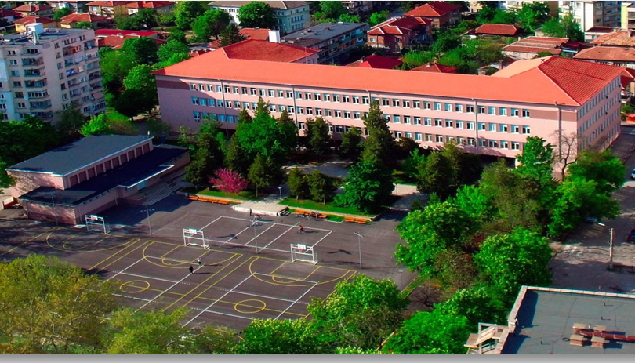
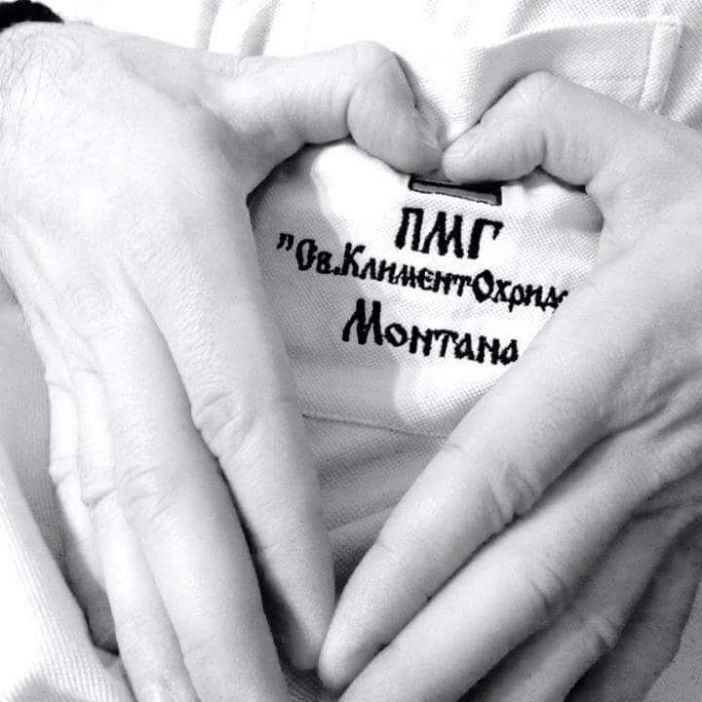
ПМПГ „Св. Климент Охридски“
Емблема за качествено образование!

Slide 2
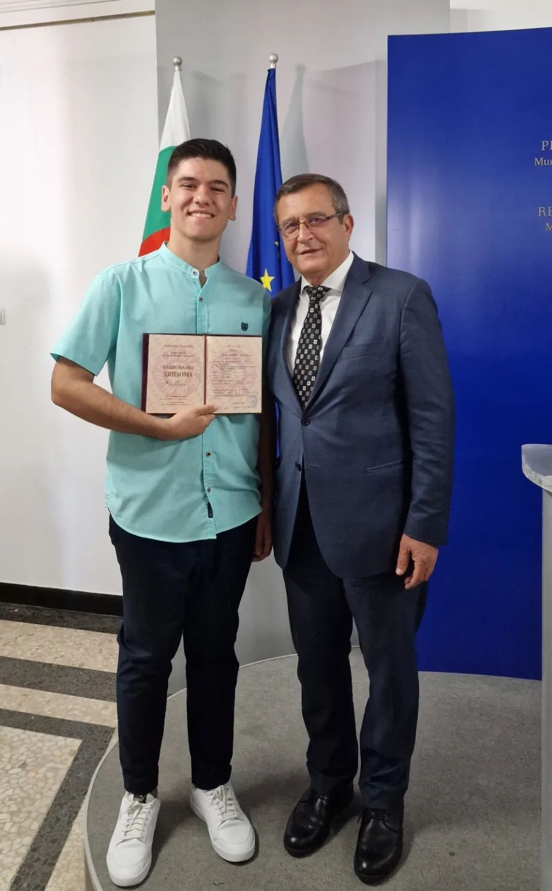
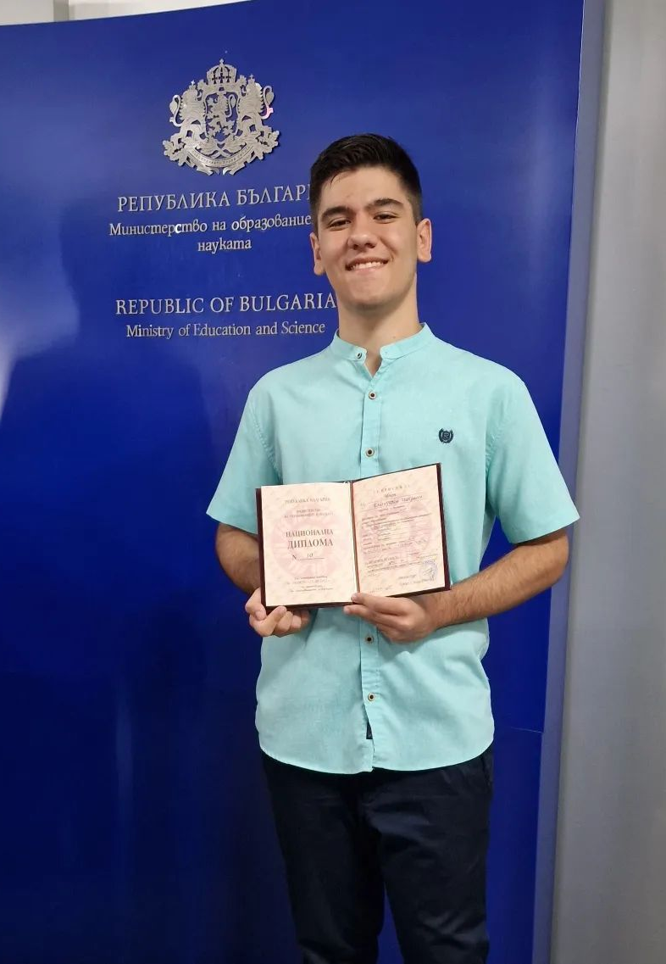
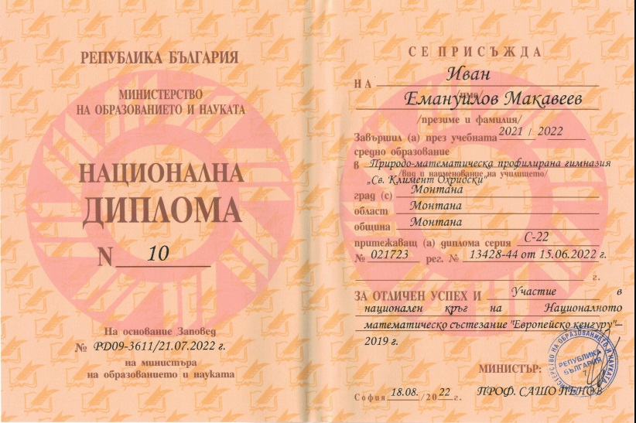
Постижения
Иван Макавеев е удостоен с Национална диплома за отличен успех 6,00 и оценки от двете матури 6,00, единствен представител от област Монтана сред 50 ученици от цяла България.

Slide 3
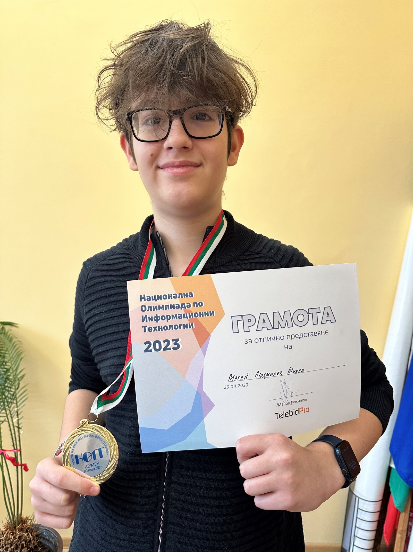
Национални Олимпиади
Първо място на Национална олимпиада по ИТ 2023 на Матей Минев 8 А клас.

Slide 4
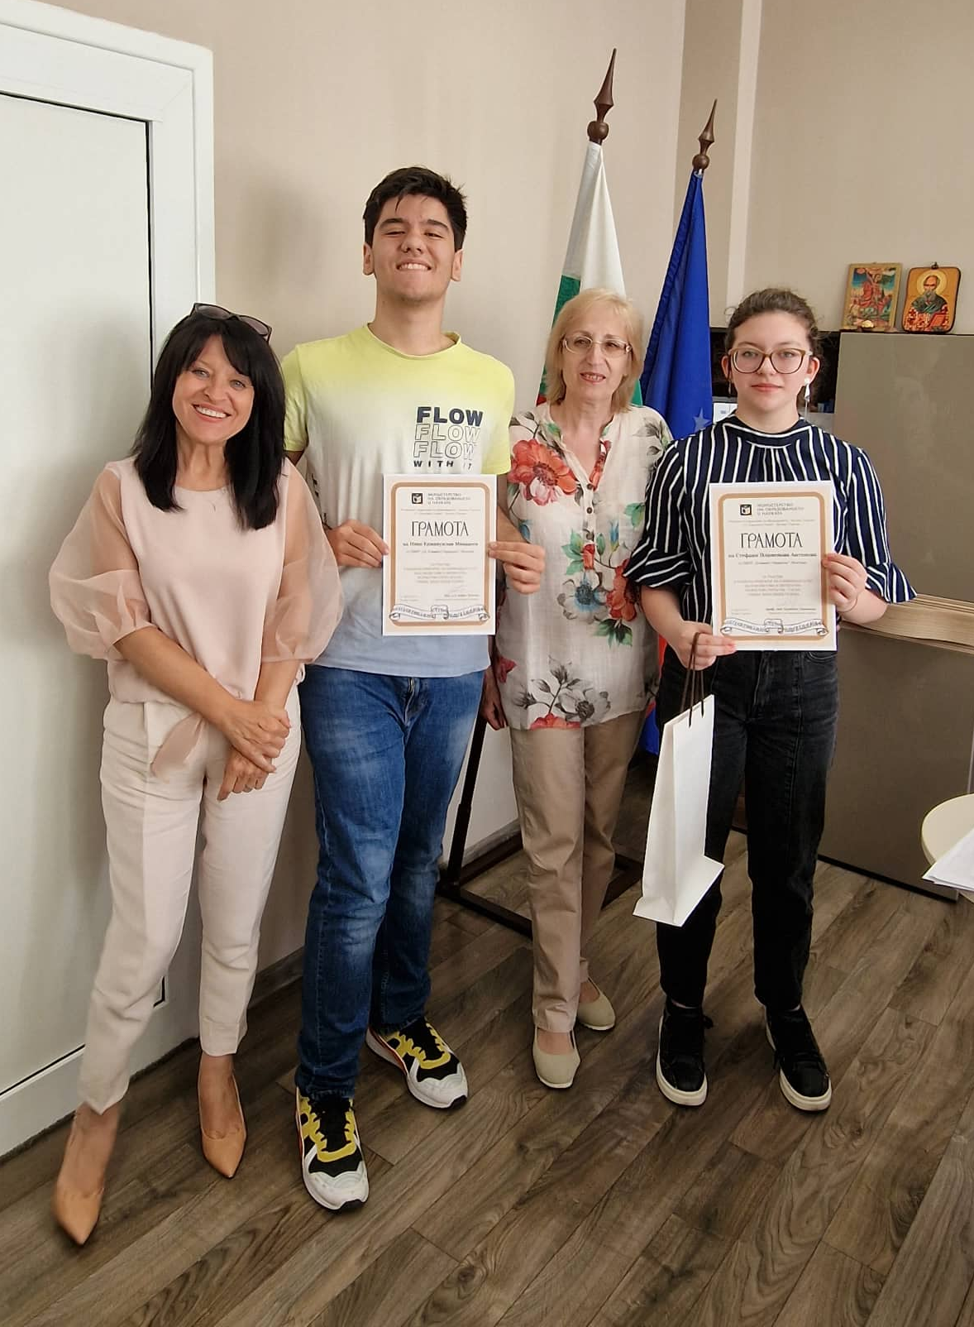
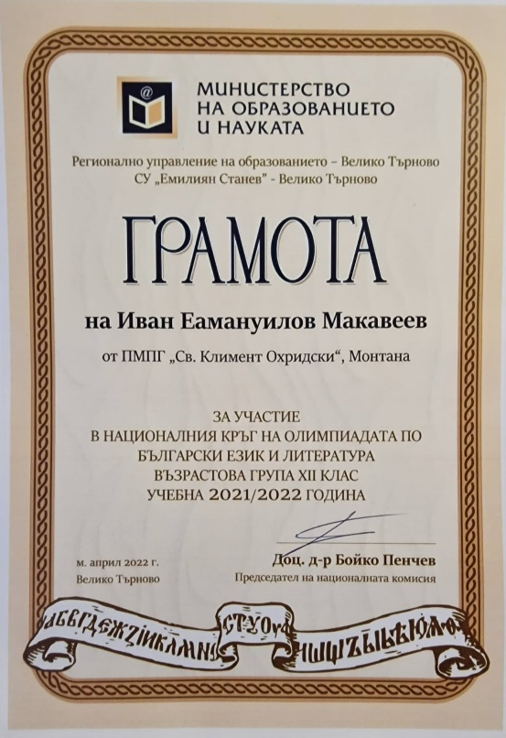
Национални Олимпиади
Национална олимпиада по БЕЛ 2022
Иван Макавеев
Стефани Антонова

Slide 5
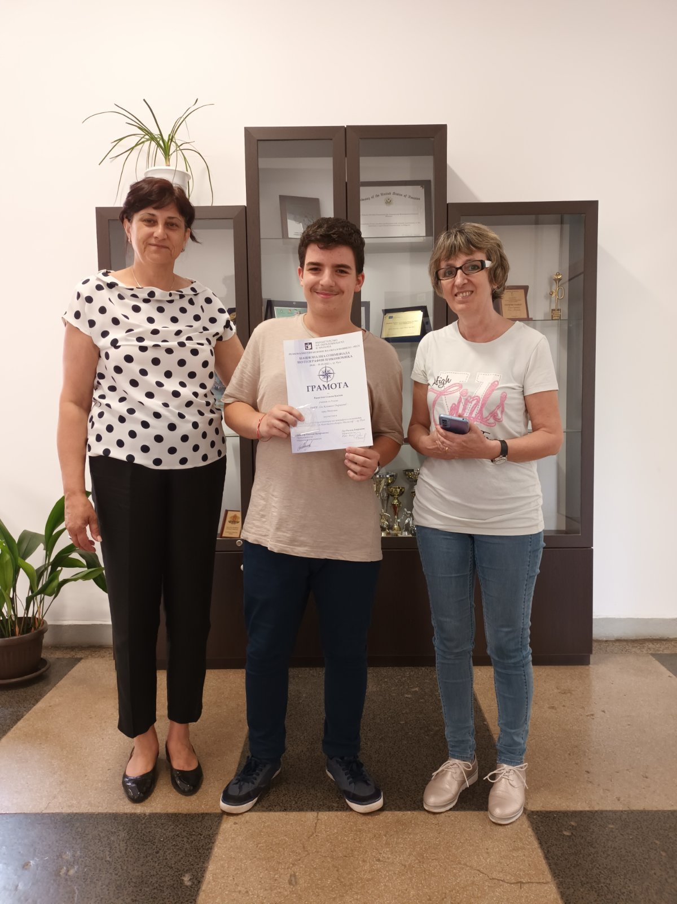
Национални Олимпиади
Национална олимпиада по География 2022
Радостин Костов

Slide 6
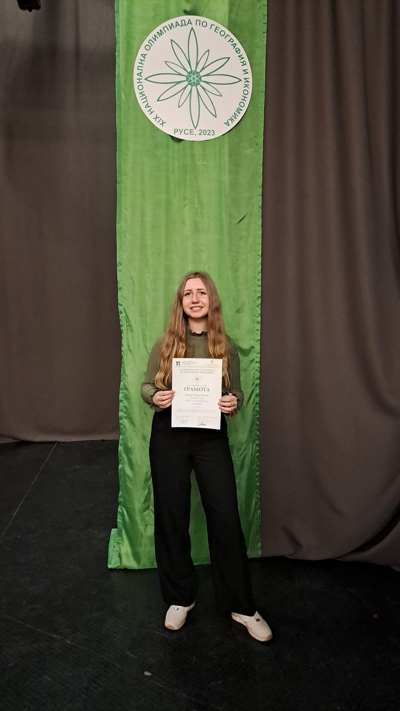
Национални Олимпиади
Национална олимпиада по География 2023
Цветомира Цветкова

Slide 7
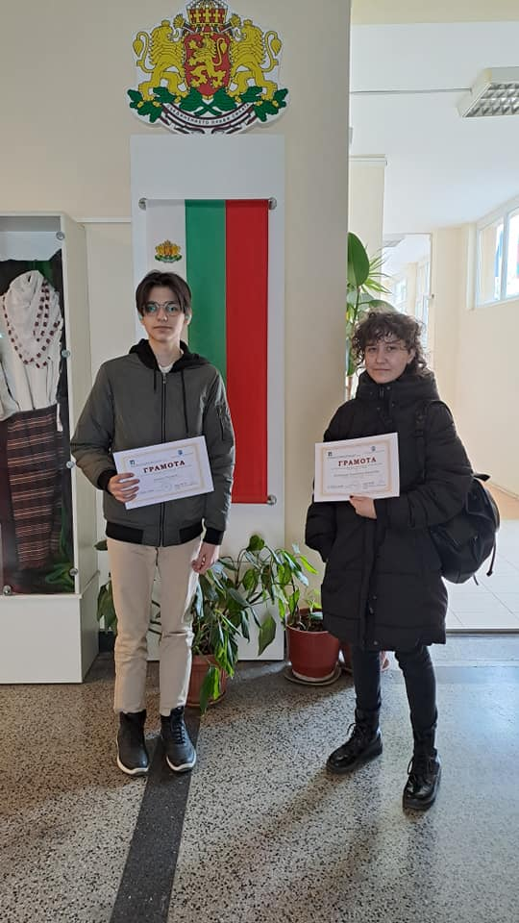
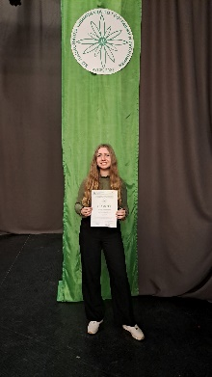
Национални Олимпиади
Национална олимпиада по Английски език 2023
Давид Реджай от 8 клас и Катерина Калинова от 10 клас станаха наши национални победители. Те защитиха достойно името на ПМПГ в националния кръг, проведен в град Варна, като бяха единствените участници от област Монтана.

Slide 8
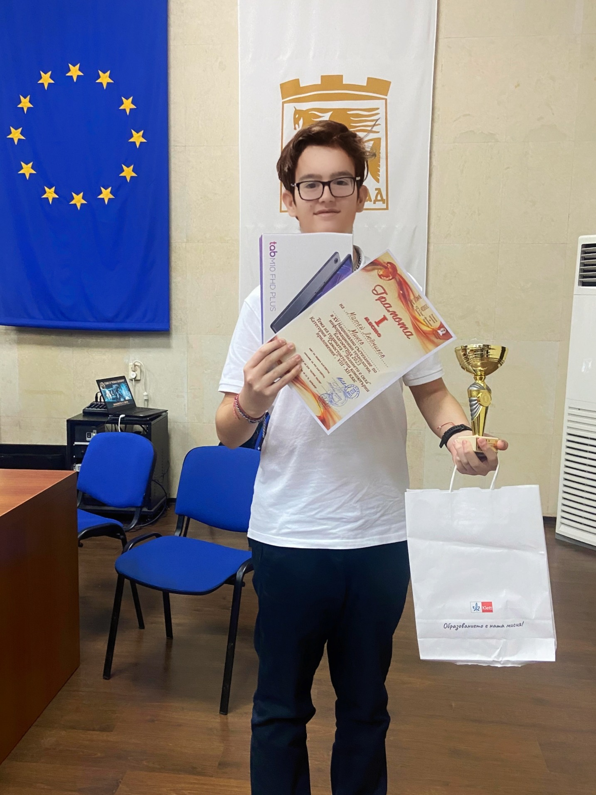
Национални Олимпиади
Матей Минев 8 А клас - Първо място на Национална олимпиада по ИТ 2021. Първо място на Национално състезание по ИТ категория Самостоятелни компютърни приложения.

Slide 9
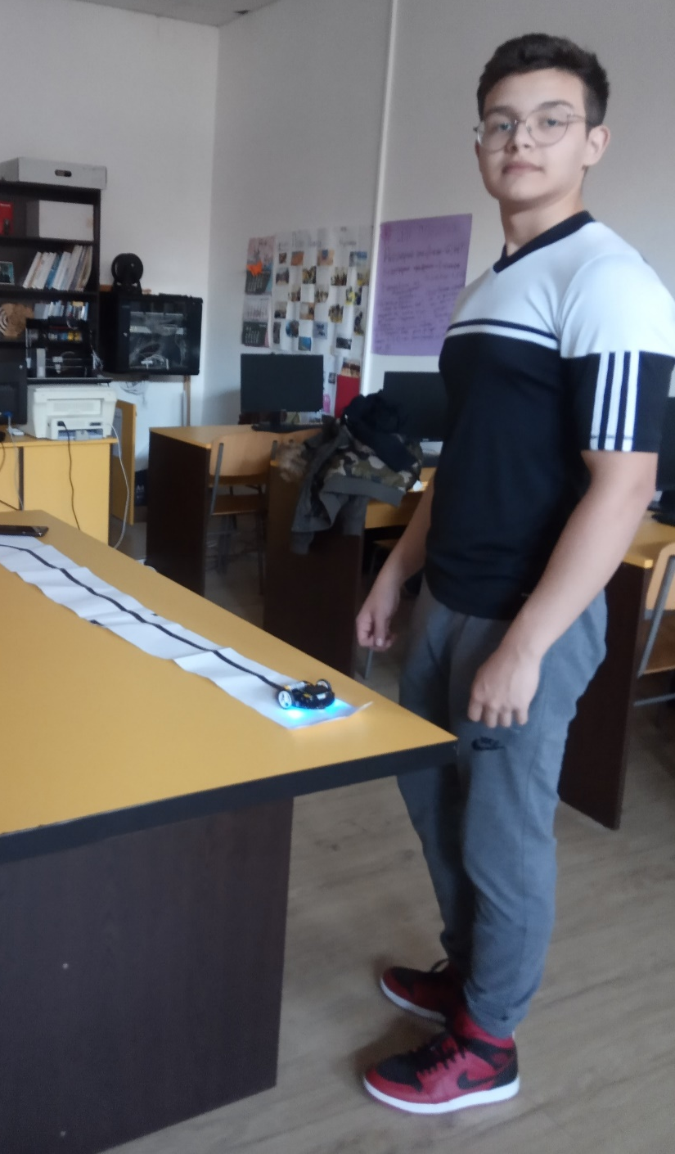
Национални Олимпиади
Златимир Петров 10 А клас - класиран nа Национален кръг на олимпиада по ИТ 2023 г. Носител на специална награда на сесия на Ученически институт на БАН 2020 г.

Slide 10
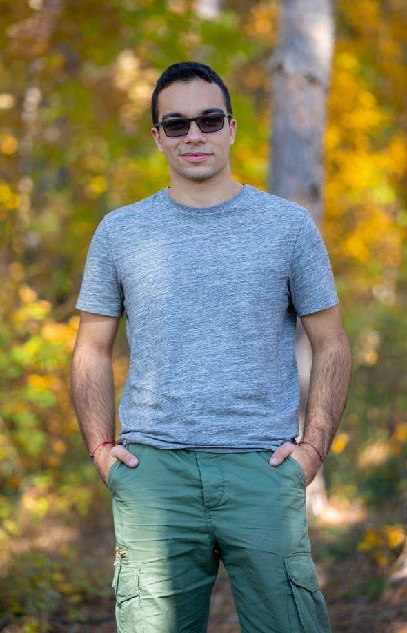
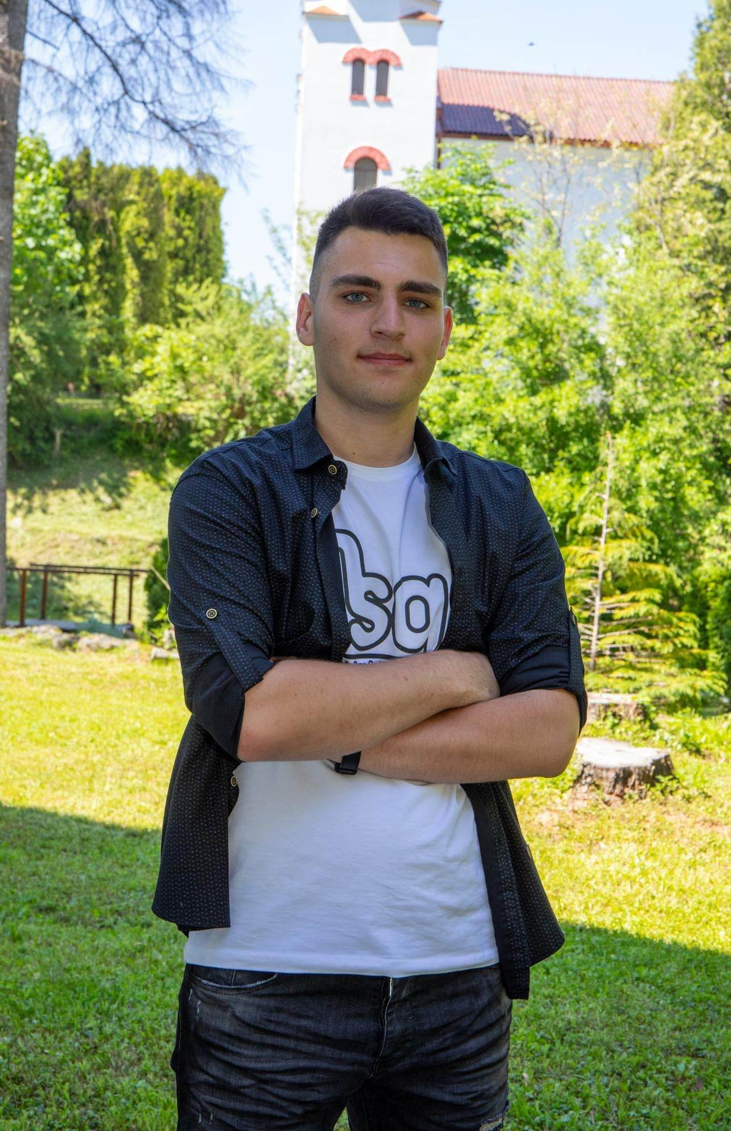
Национални Олимпиади
Трето Място от Национална олимпиада по информантика Иван Михайлов и Цветослав Илиев и специална награда на Smart IT от Софтуниада.

Slide 11
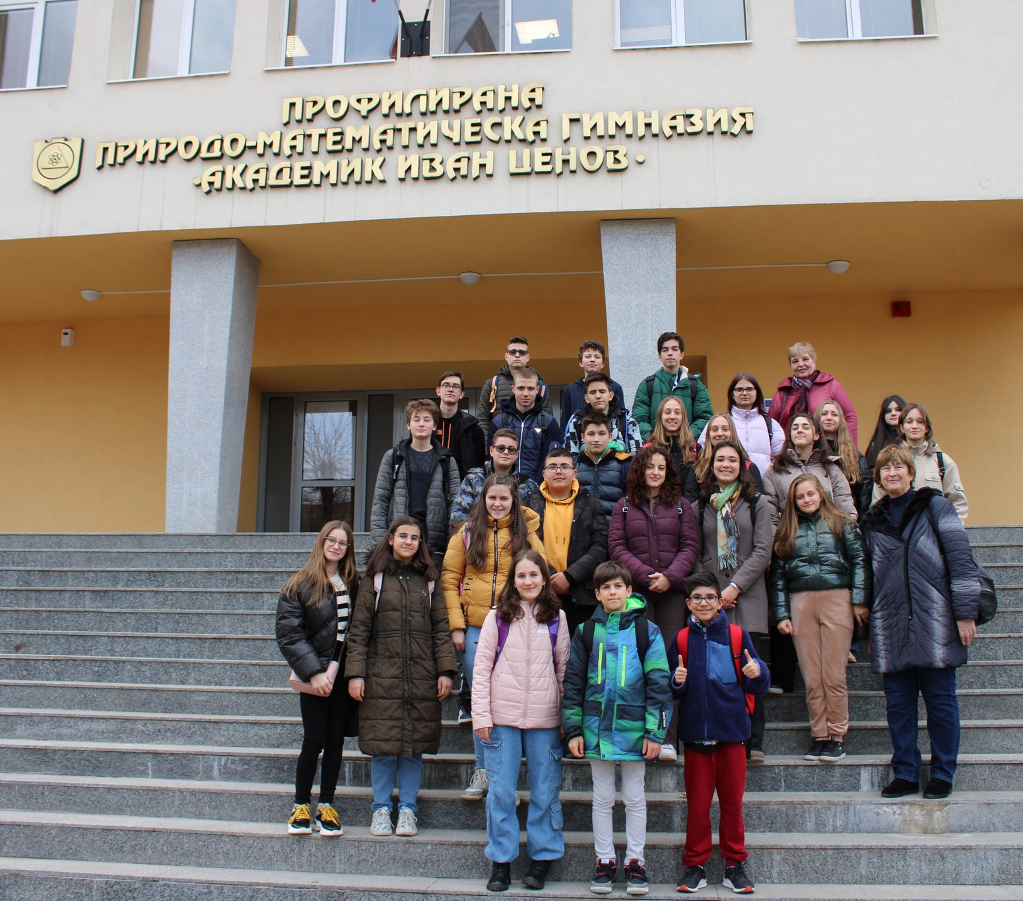
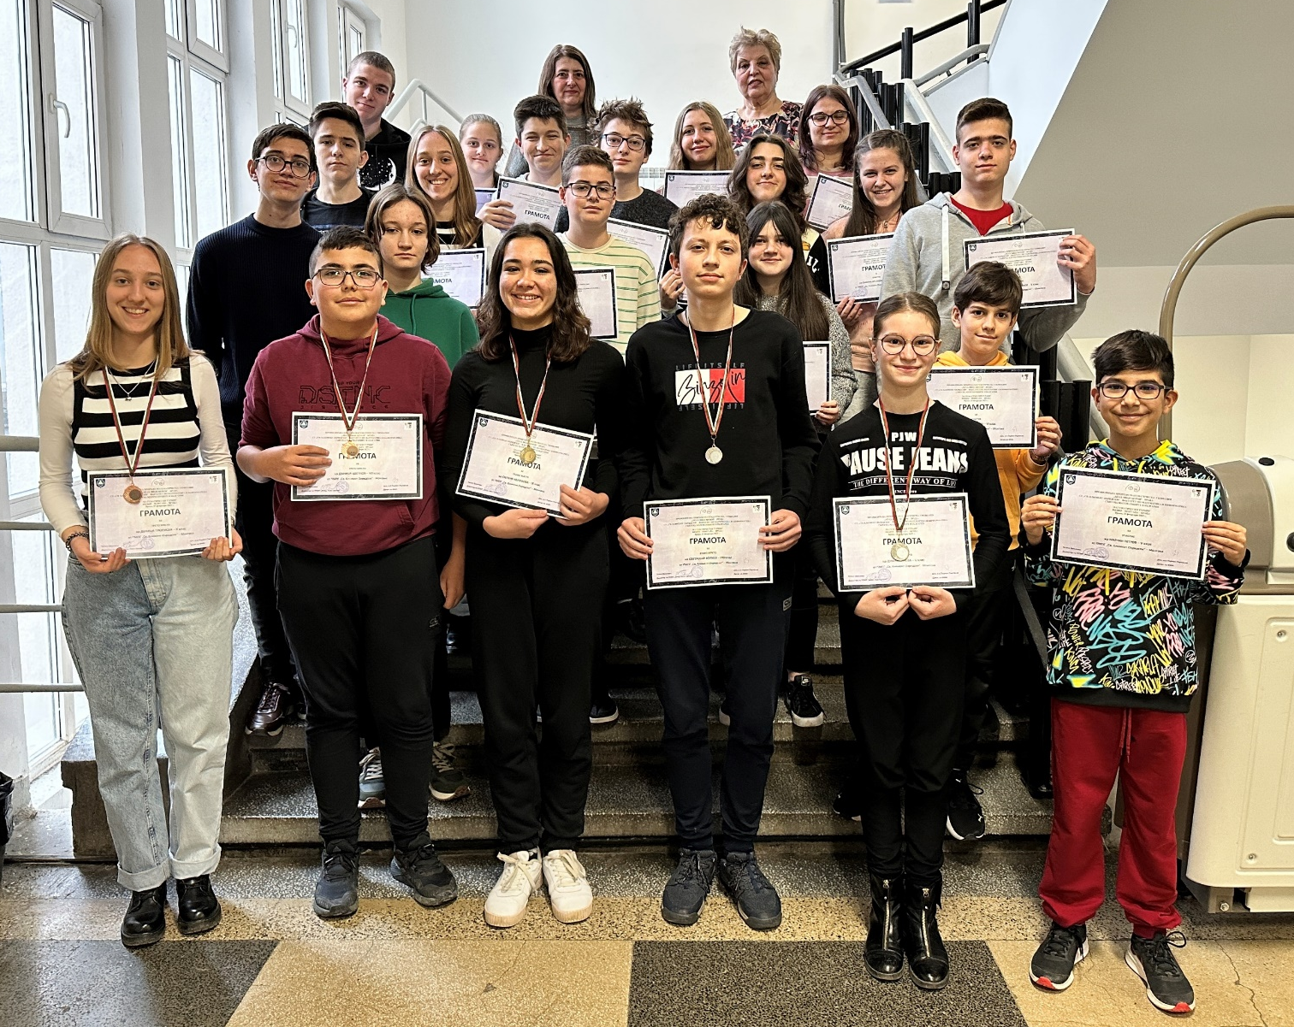
Състезания
Математически турнир Видин-Враца-Монтана
Учениците от 5 до 12 клас достойно представиха ПМПГ „Св. Климент Охридски“ и гр. Монтана

Slide 12
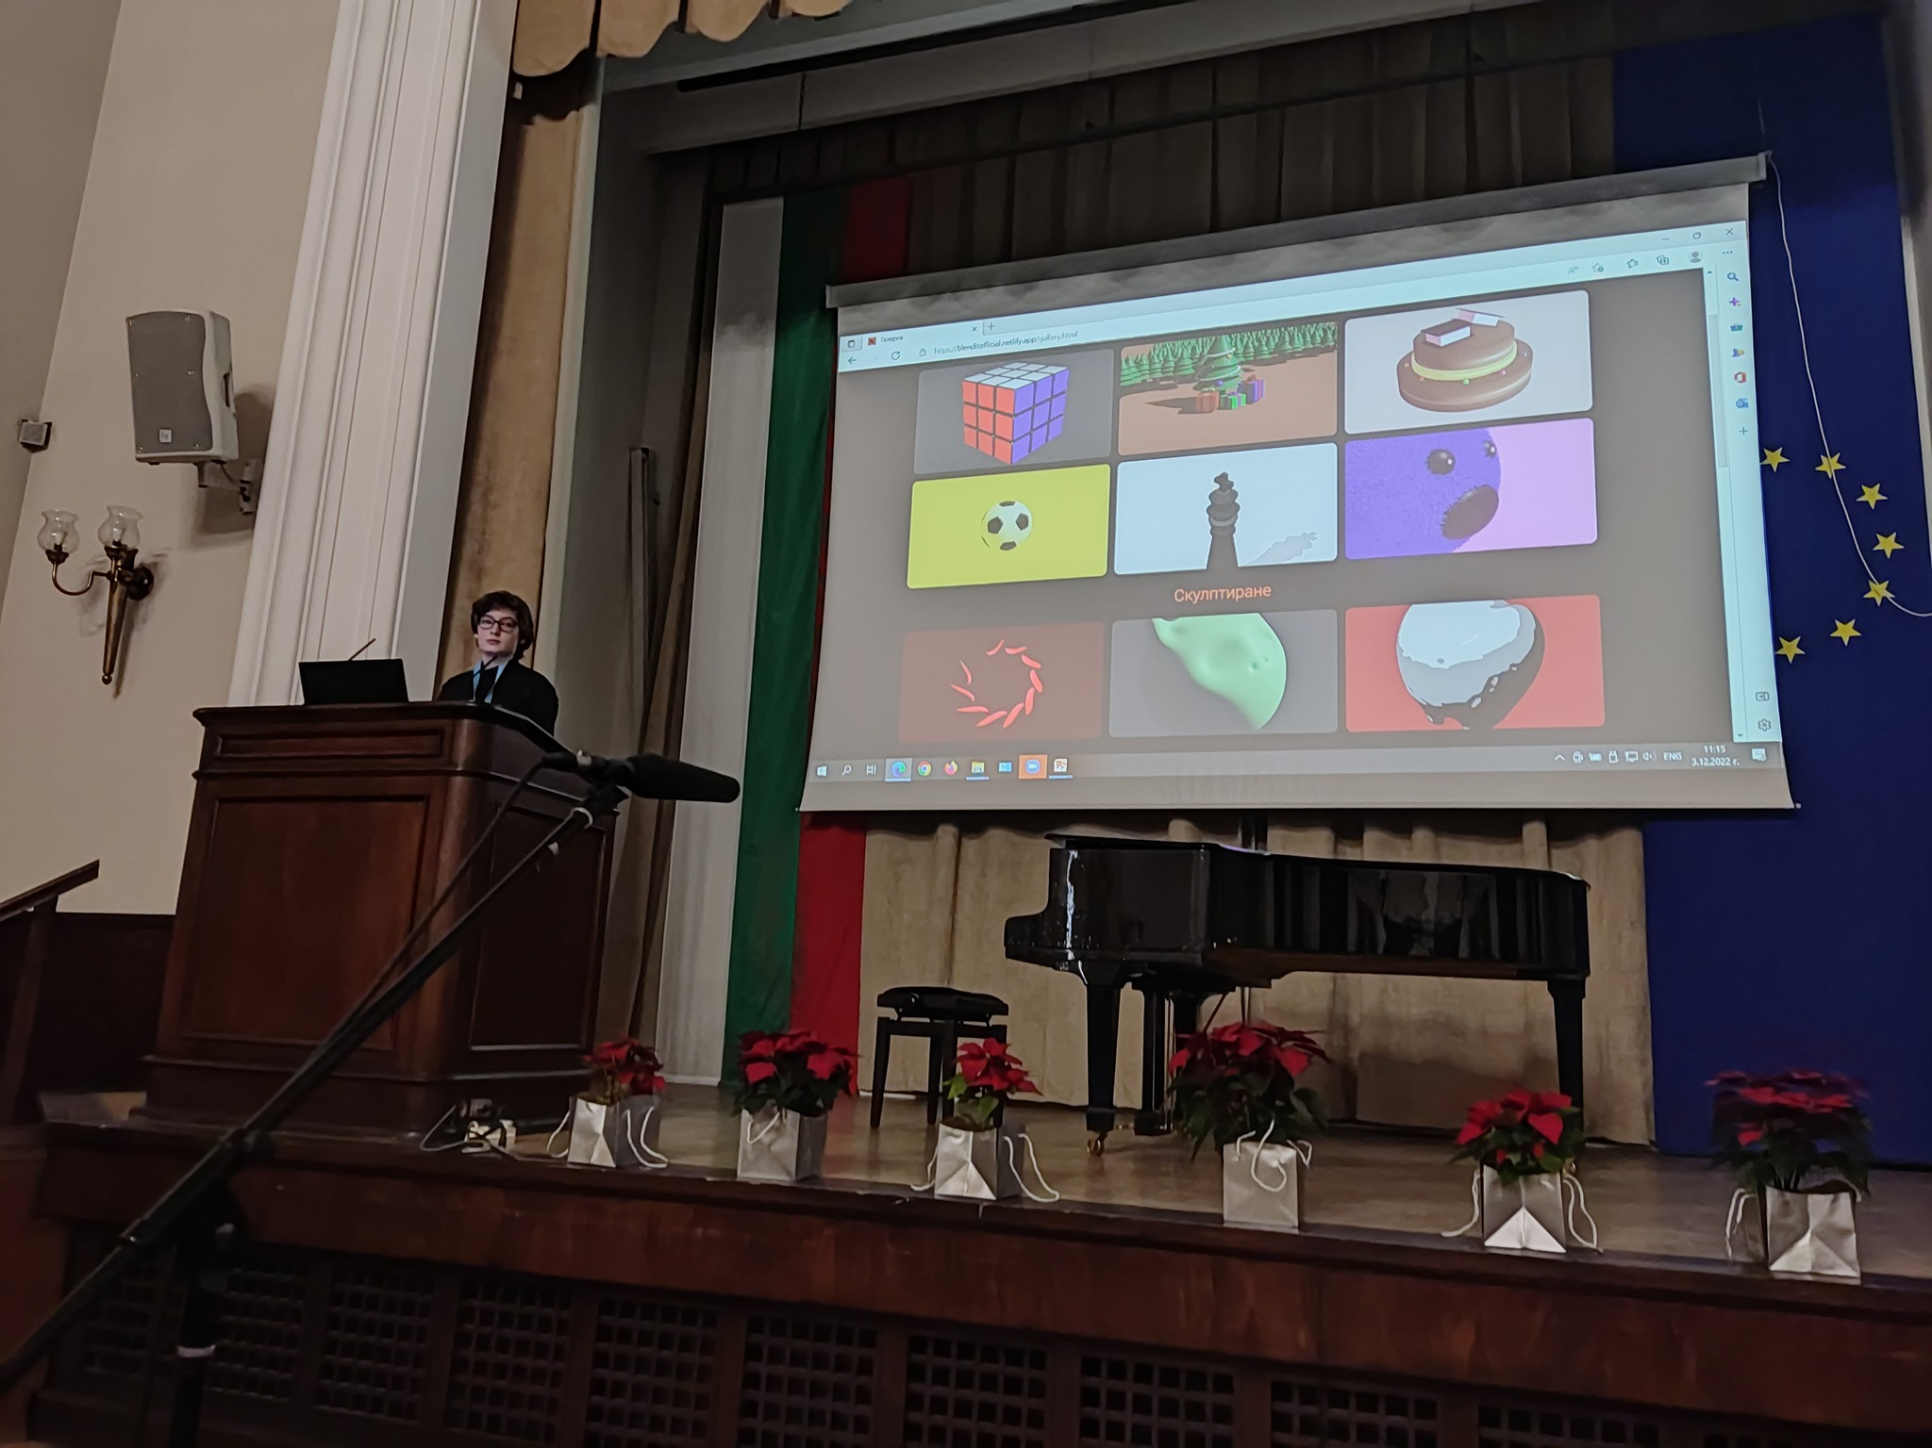
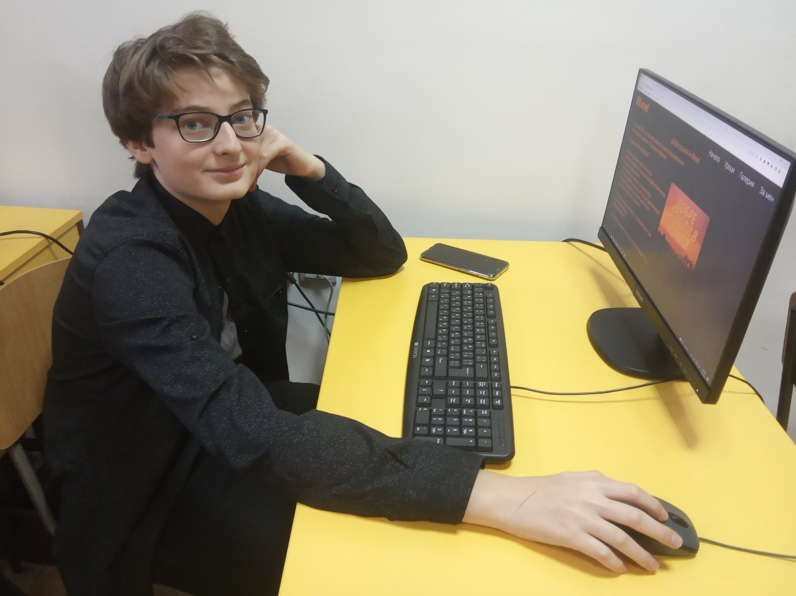
Състезания
Габриел Горанов 8 Б клас - Специална награда и награда за блестяща и иновативна проучвателна проектна работа в сферата на информатиката на Девета сесия на Ученическия институт на БАН 2022 г.

Slide 13
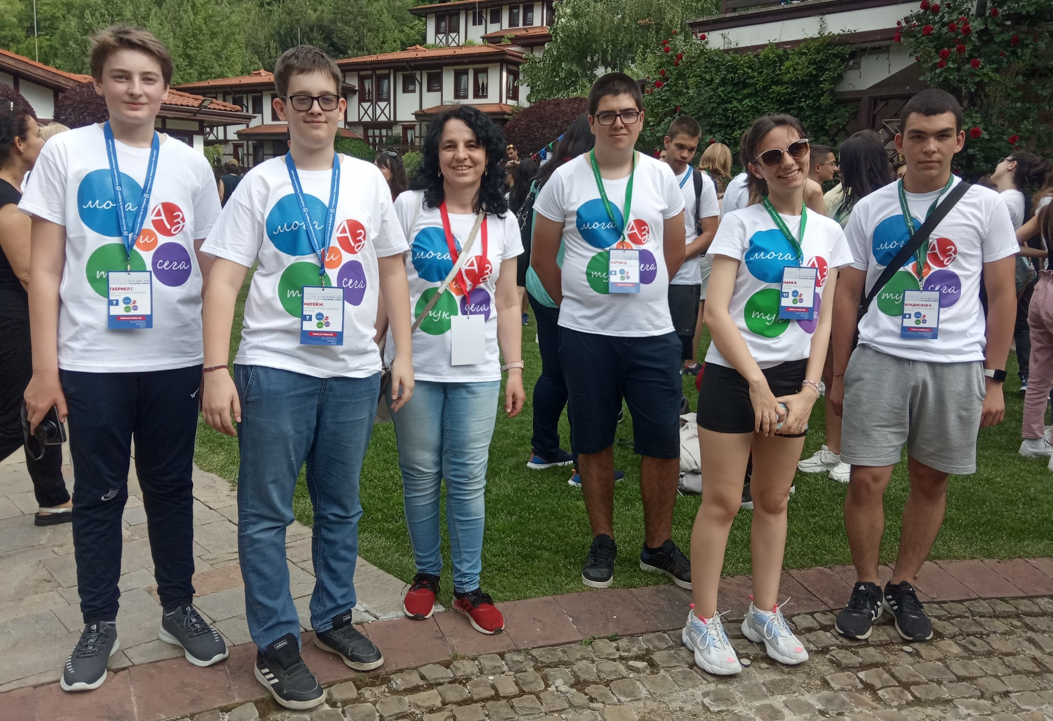
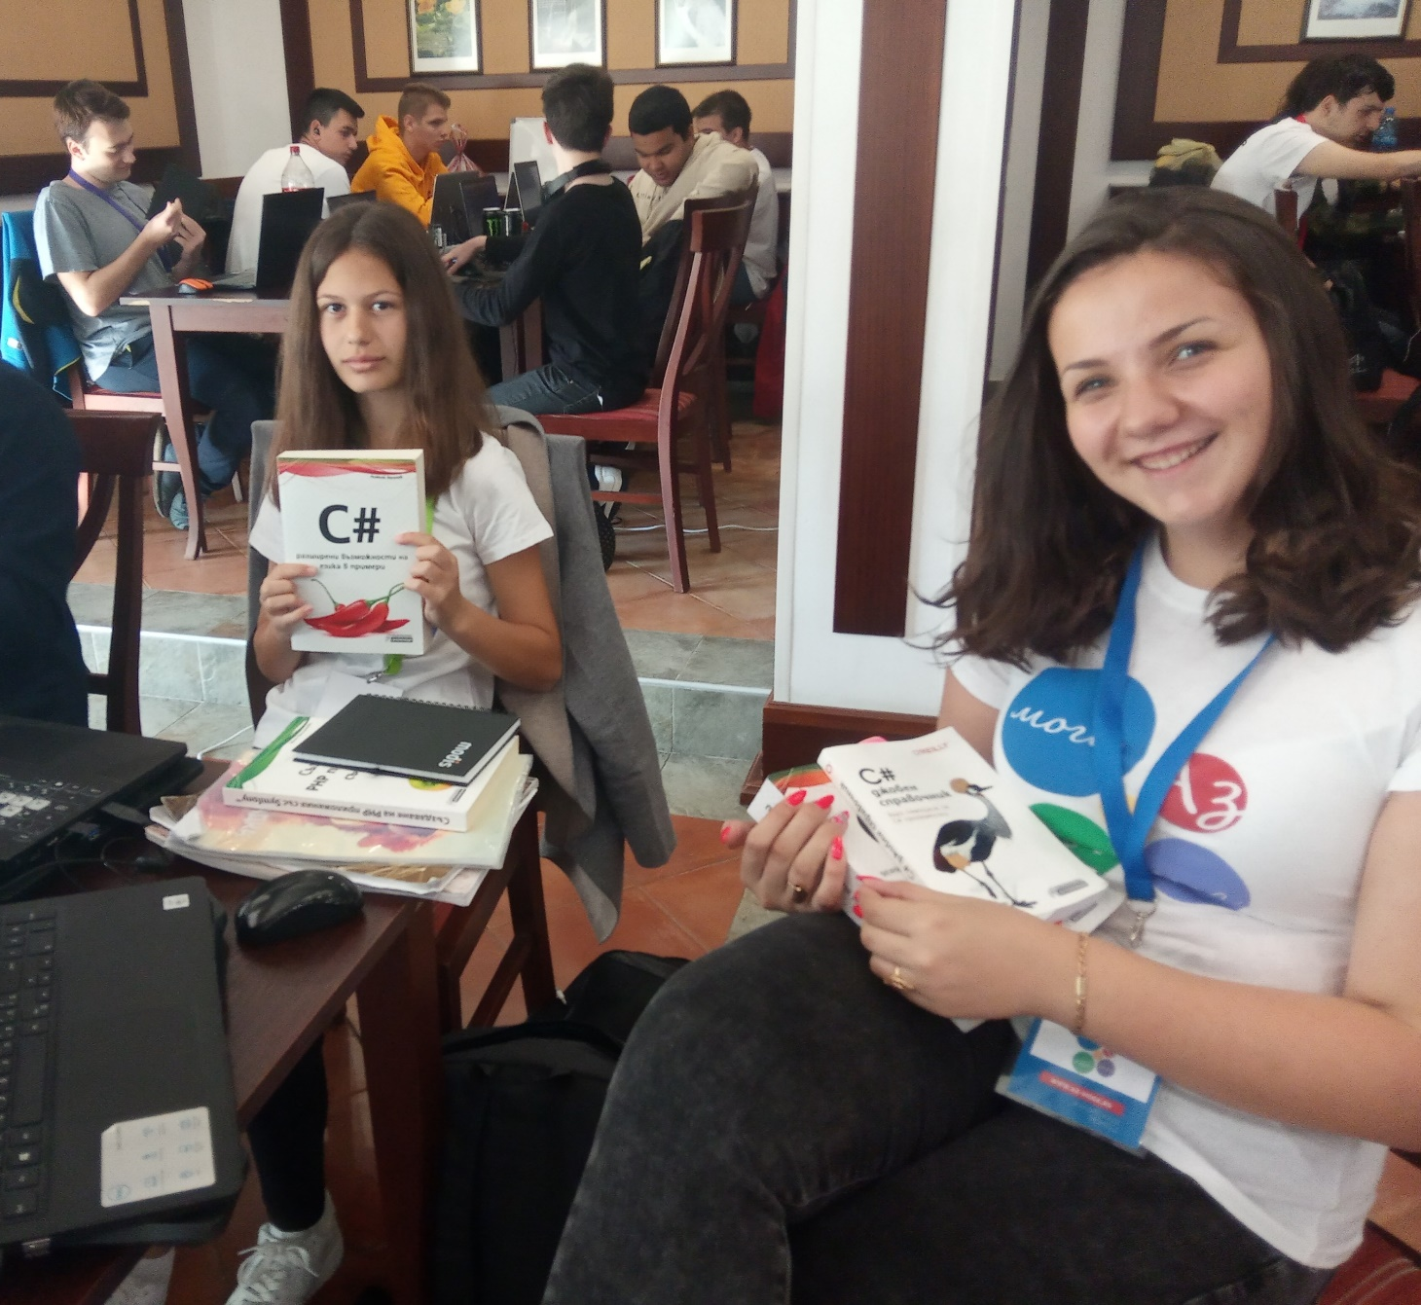
Състезания
Участие в състезание по информатика и визуални изкуства “Аз мога тук и сега” - град Девин.

Slide 14
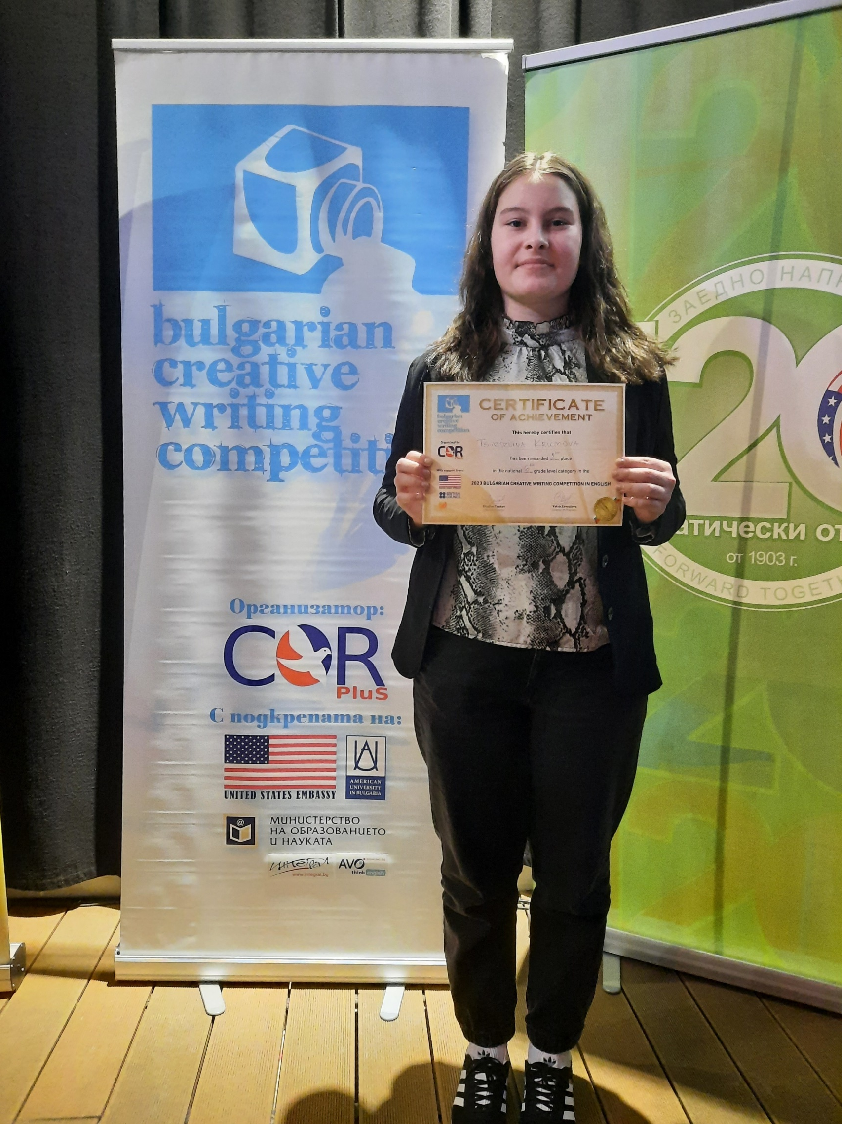
Състезания
Национално състезание по творческо писане на английски език
В състезанието по творческо писане на английски език, организирано от НО “Корплюс“, нашият национален победител е Цветелина Крумова от 6 клас.

Slide 15
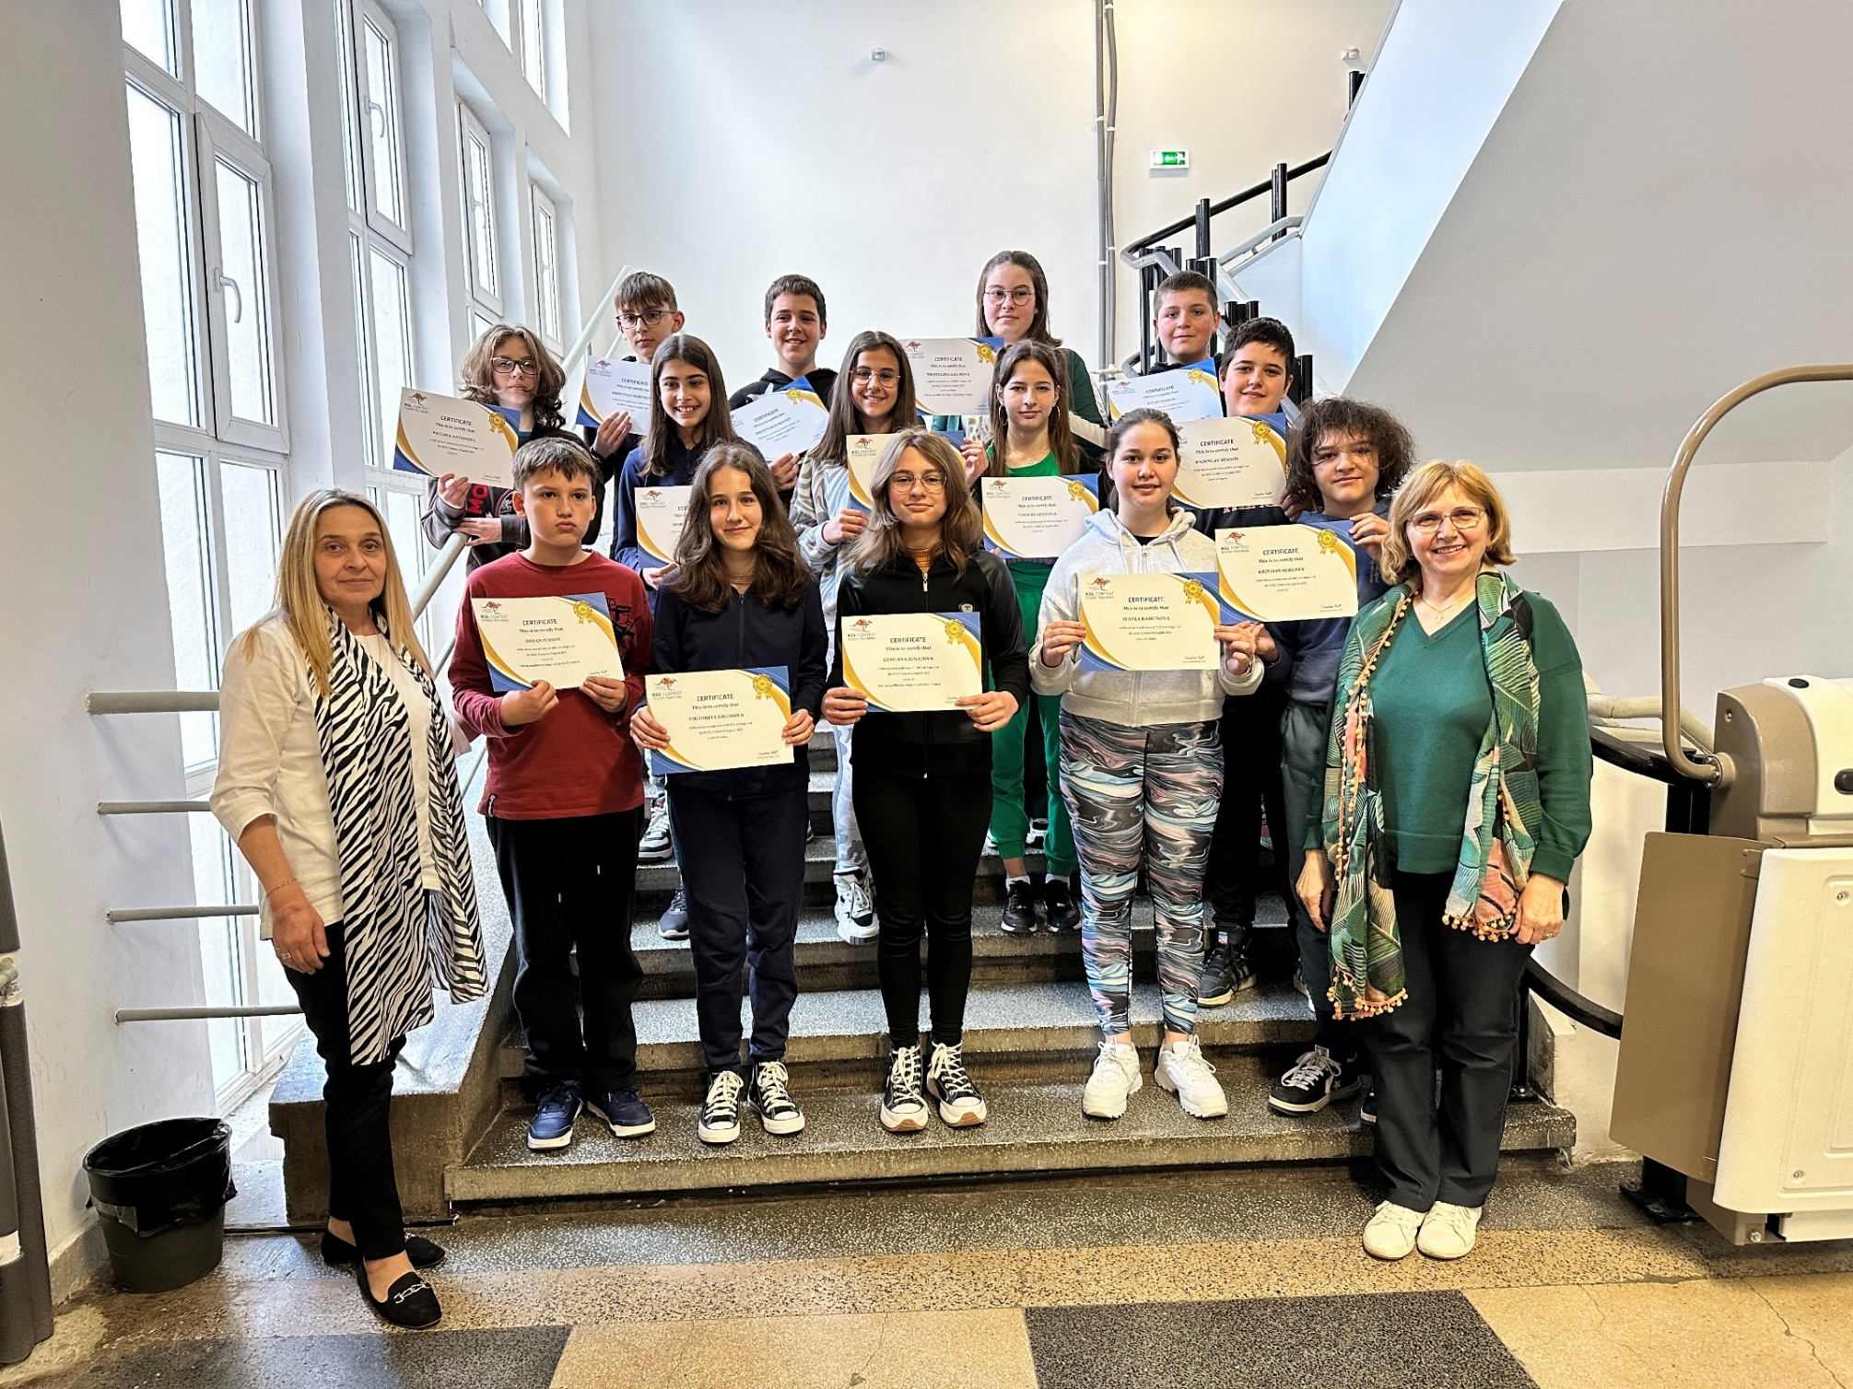
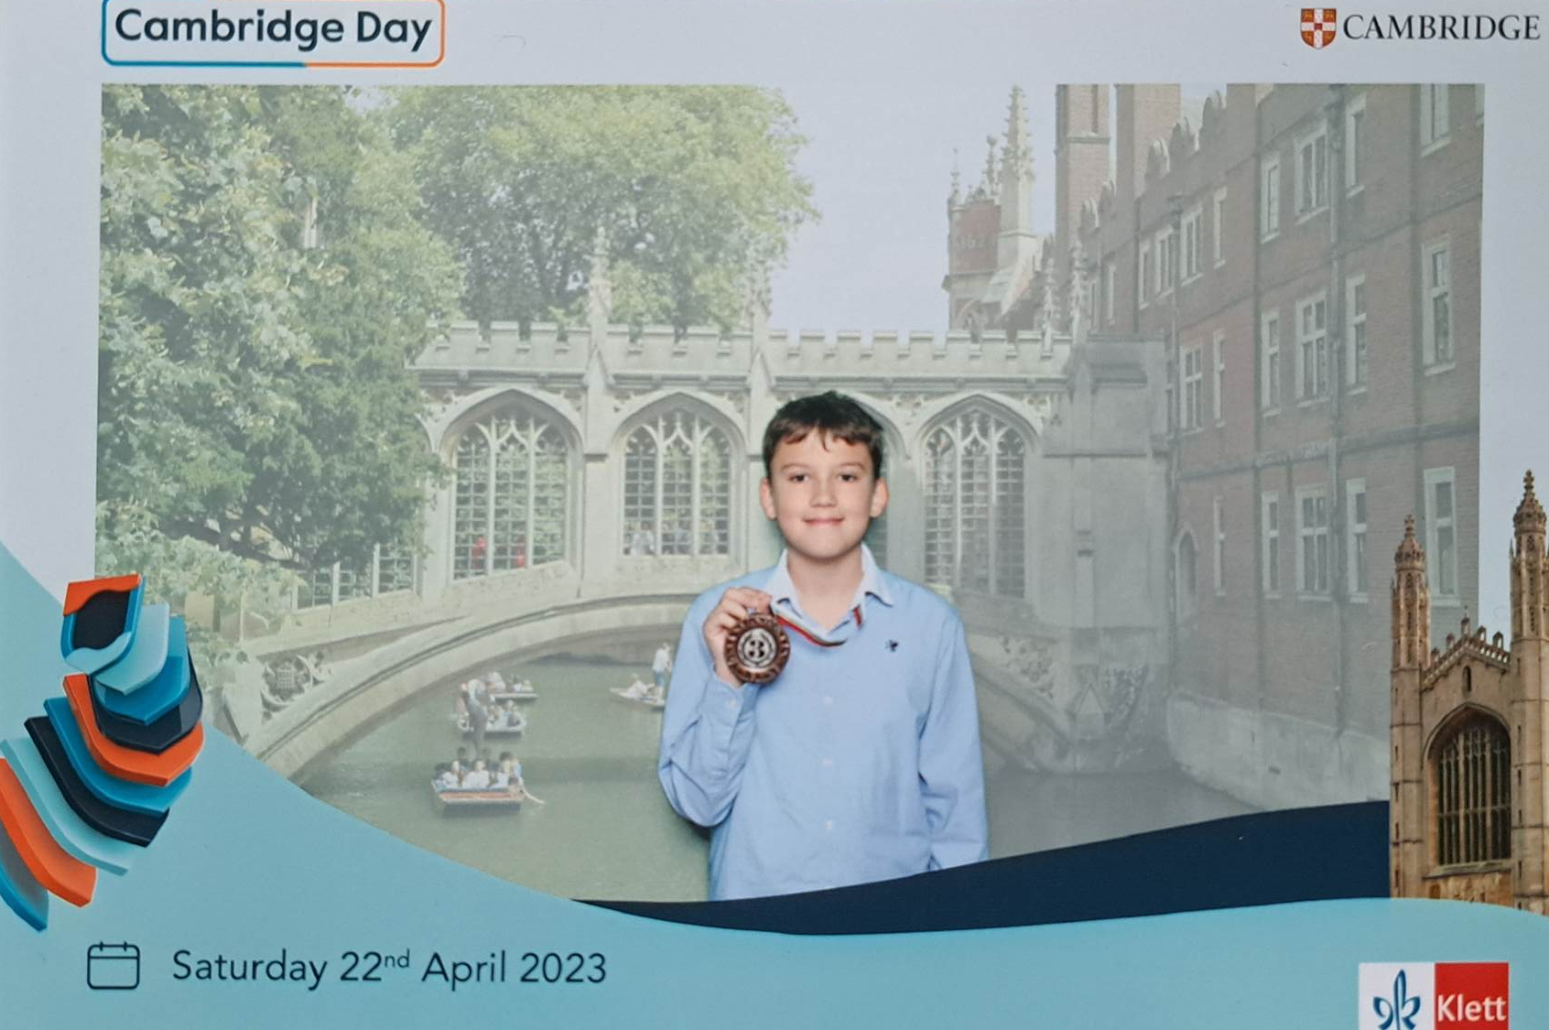
Състезания
Международното състезание по АЕ „Kangaroo Global Linguistic”.
Даян Иванов 5 клас – 3 място на национален кръг на KGL.
От 31 участници в училищния кръг шест ученици се класираха за националния етап в град Казанлък.
Максимален брой точки, 100 от 100 възможни, получиха Даян Иванов,5 клас, Кристиян Сергеев и Гергана Игнатова от 6 клас.
Давид Реджай от 8 б клас се яви на най-високото ниво, В2, като постигна 96 точки. Похвала заслужават всички участници в KGL

Slide 16
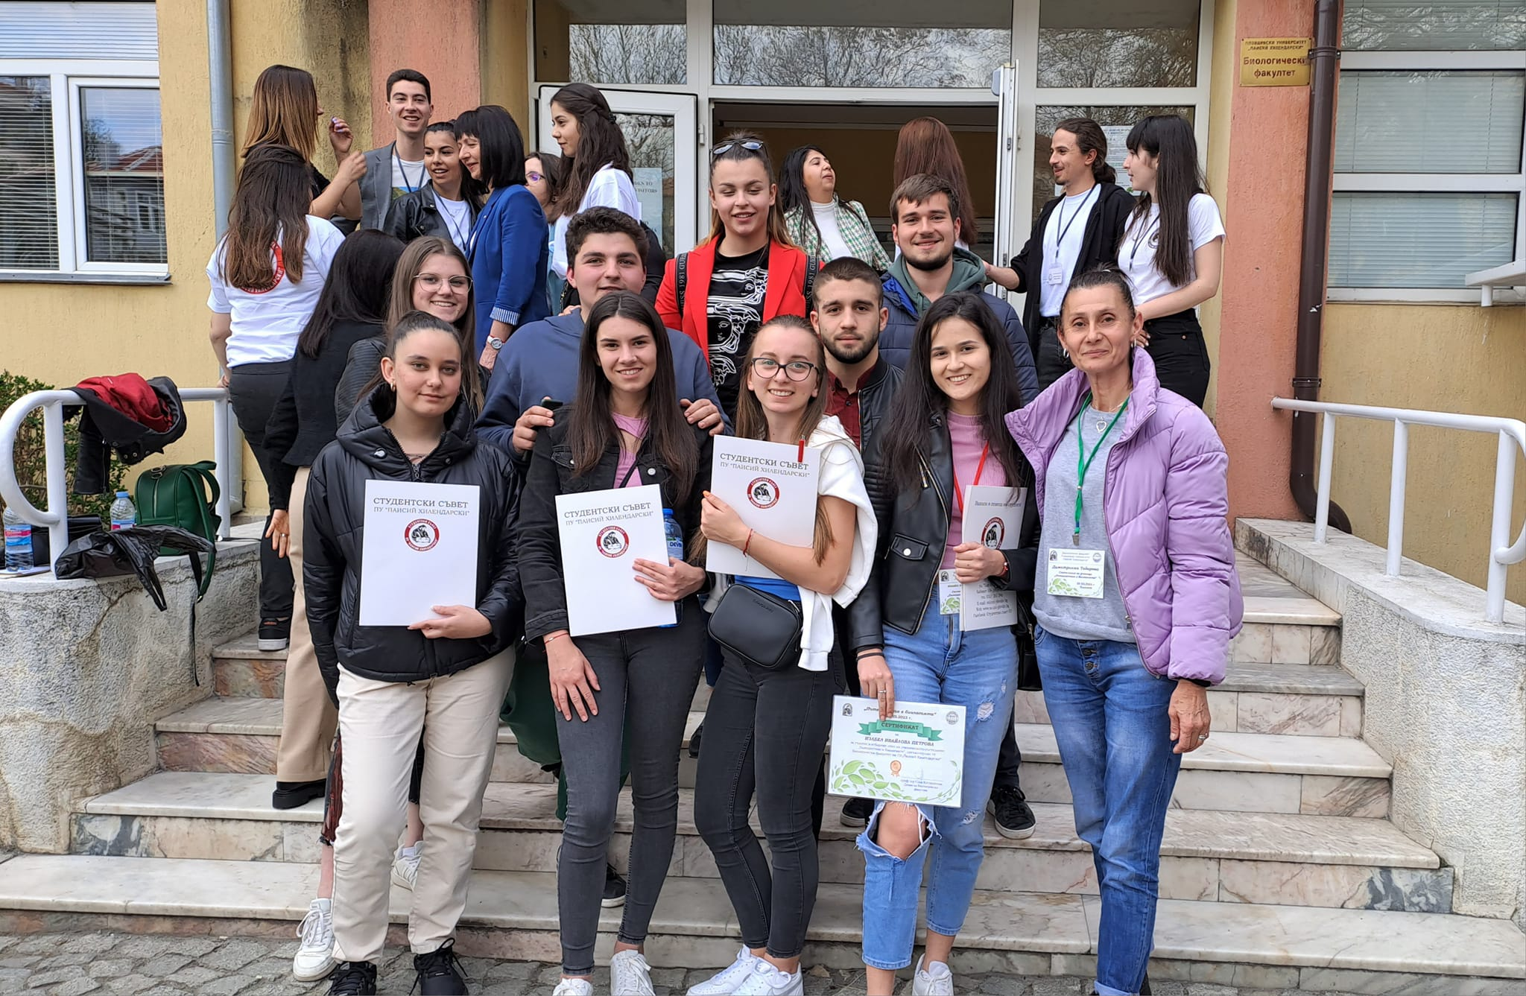
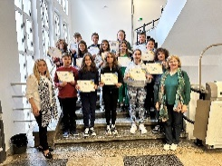
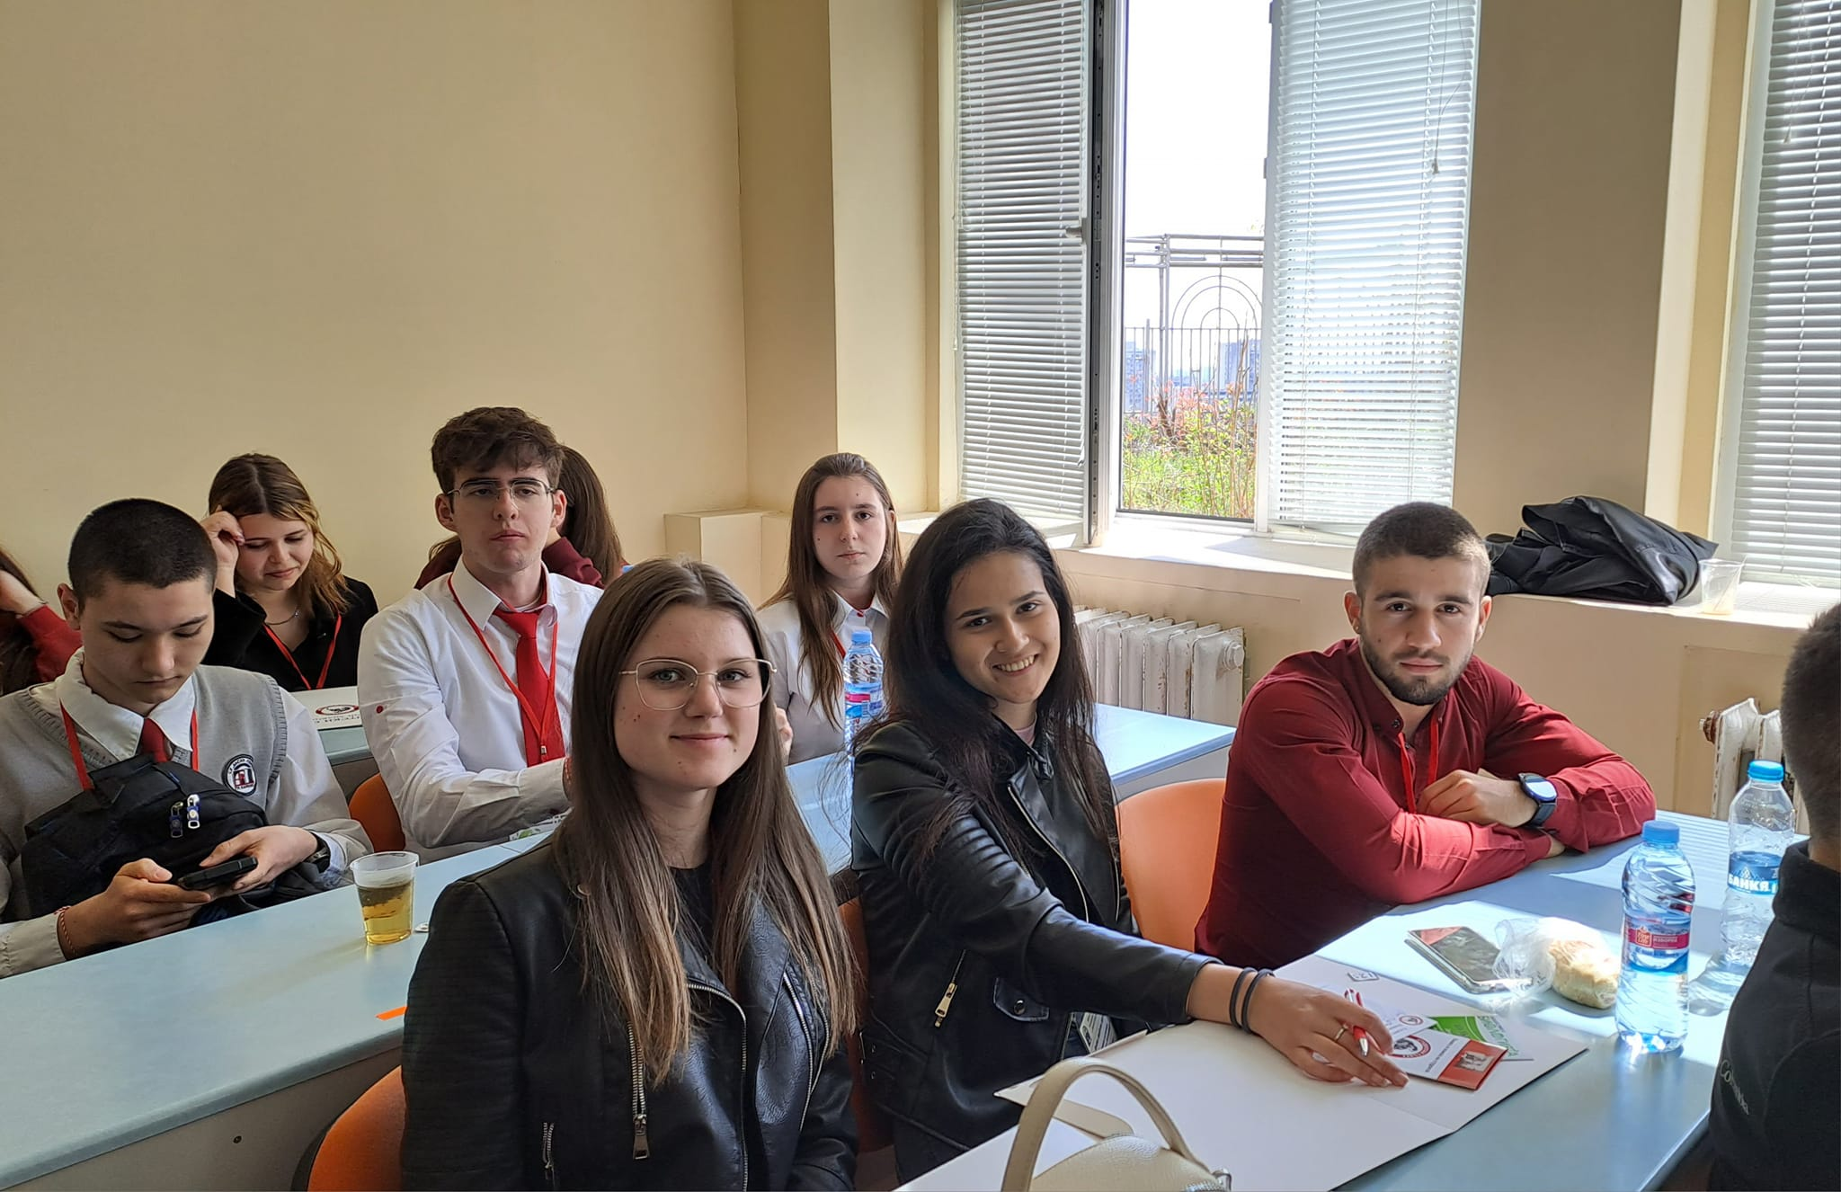
Състезания
Участие в състезанието ,,Пътешествие в биологията”, организирано от Пловдивски университет

Slide 17
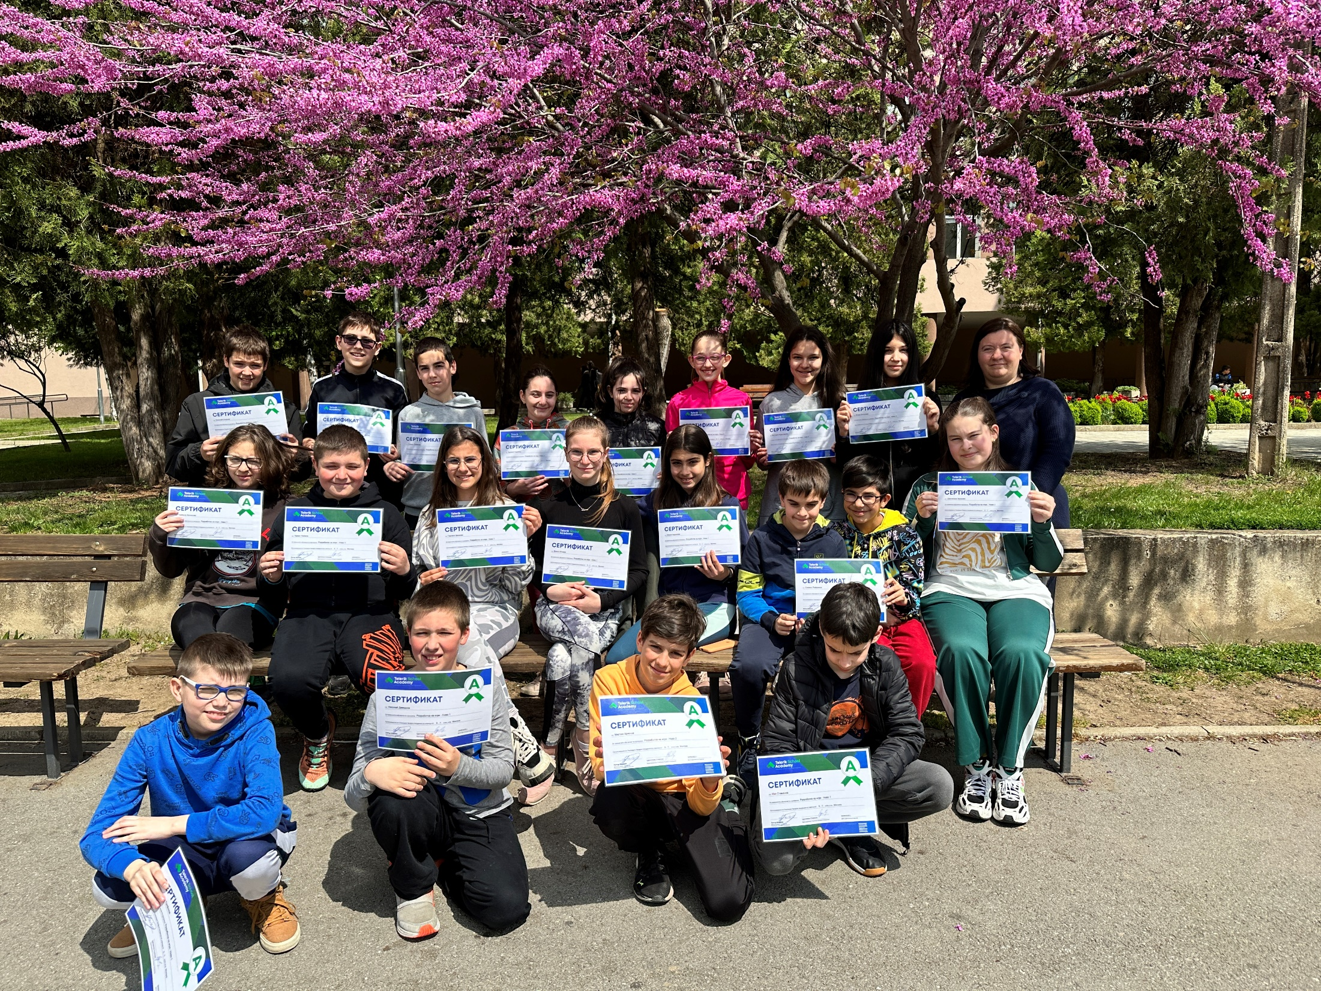
Школа по програмиране
Учениците на ПМПГ „Св. Климент Охридски“ успешно завършиха школата по програмиране на нашия партньор „Училищна Телерик Академия“ – „Разработка на игри“

Slide 18
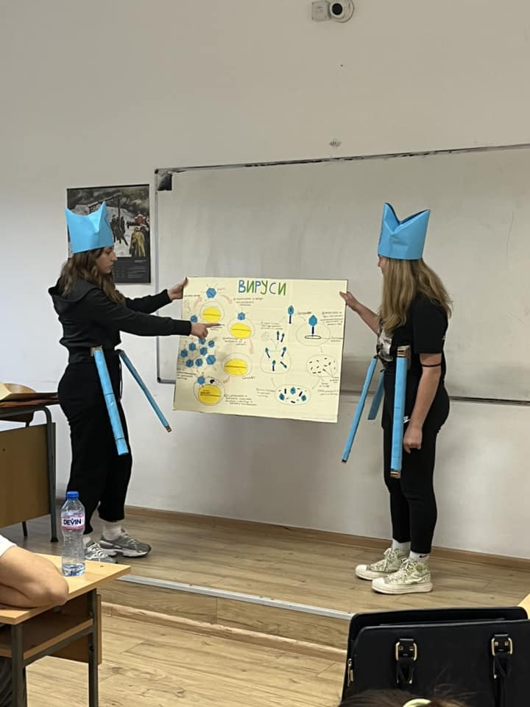
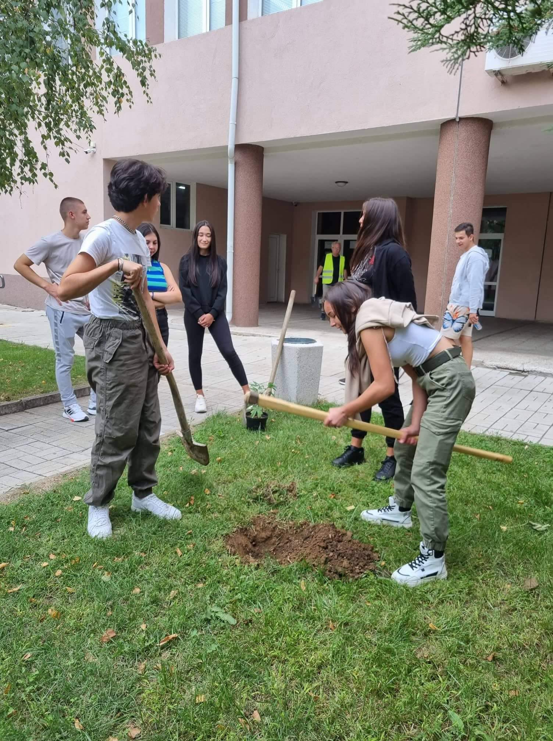
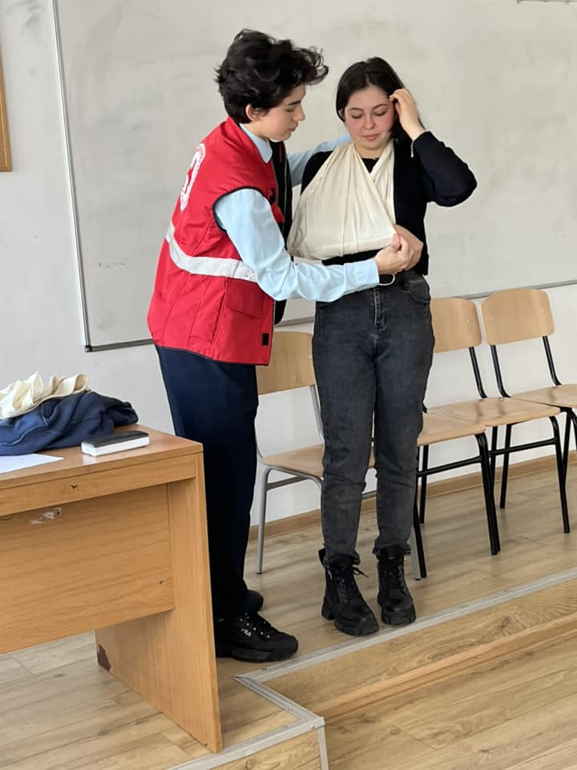
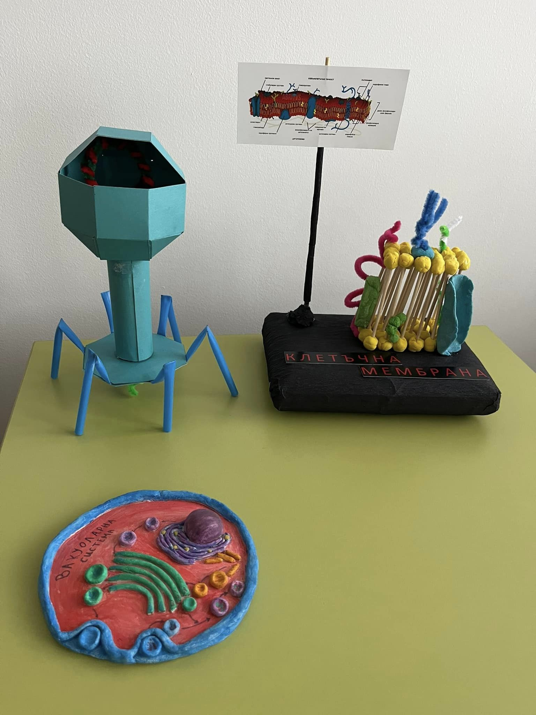
Химия и биология
Младите биолози работят съвместно с БЧК, РИОСВ, РЗИ и други обществени организации. В ПМПГ са сформирани клубове по интереси „Млад биолог“ и „Природа“. Работи се по европейски проекти, свързани с екологията.

Slide 19
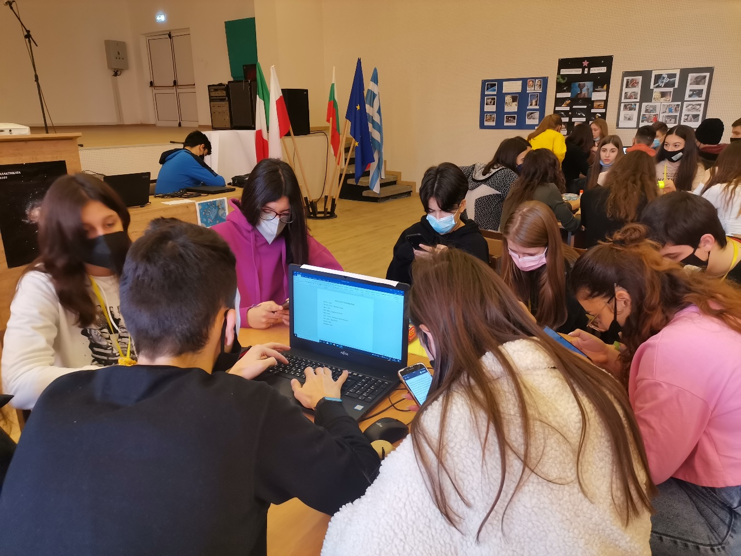
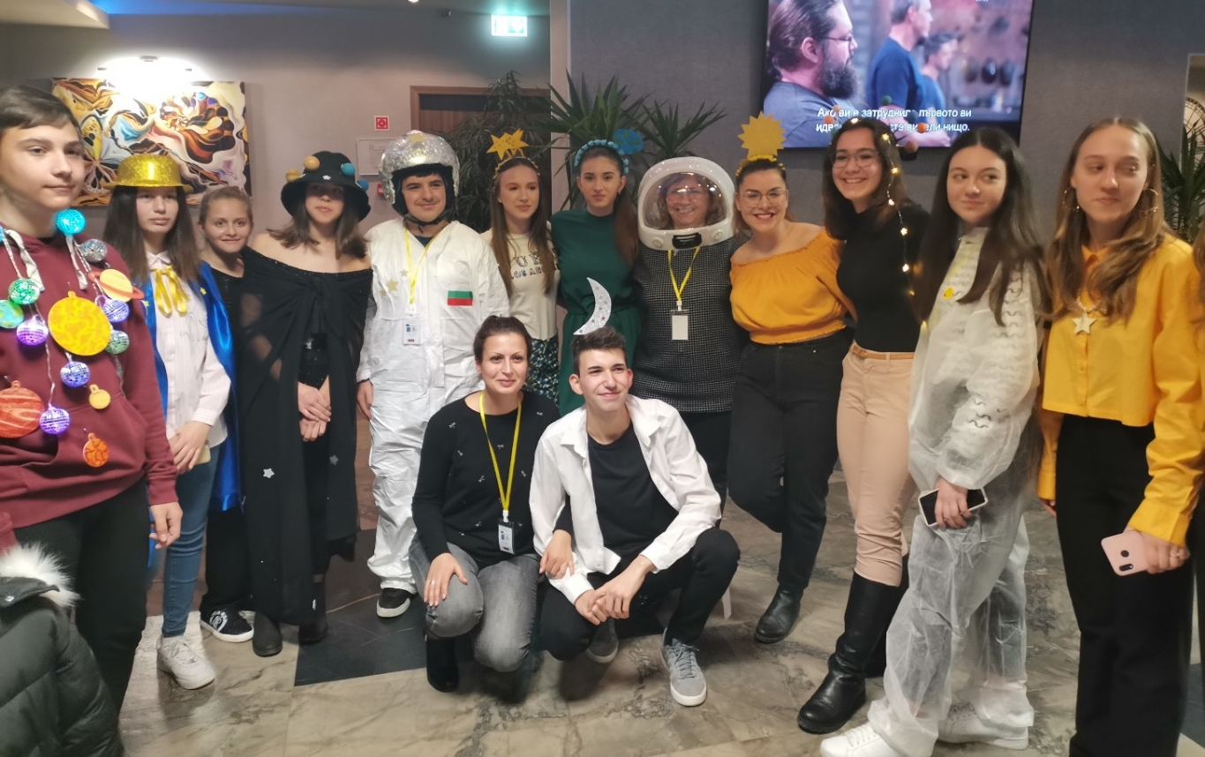
Проекти
Ученици от ПМПГ ”Св. Кл. Охридски“ участват в международен проект STARS на европейската програма Еразъм +, който е посветен на актуалното днес STEM обучение. Наши партньори бяха Италия, Гърция, Полша и Румъния.

Slide 20
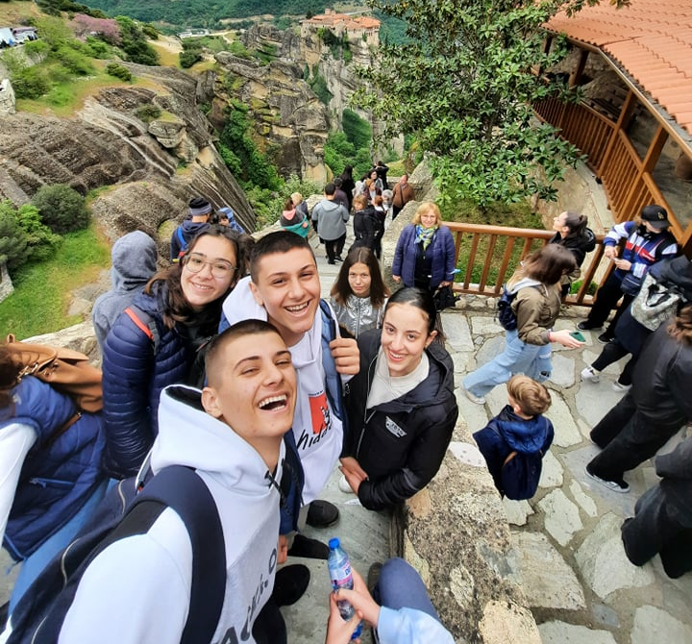
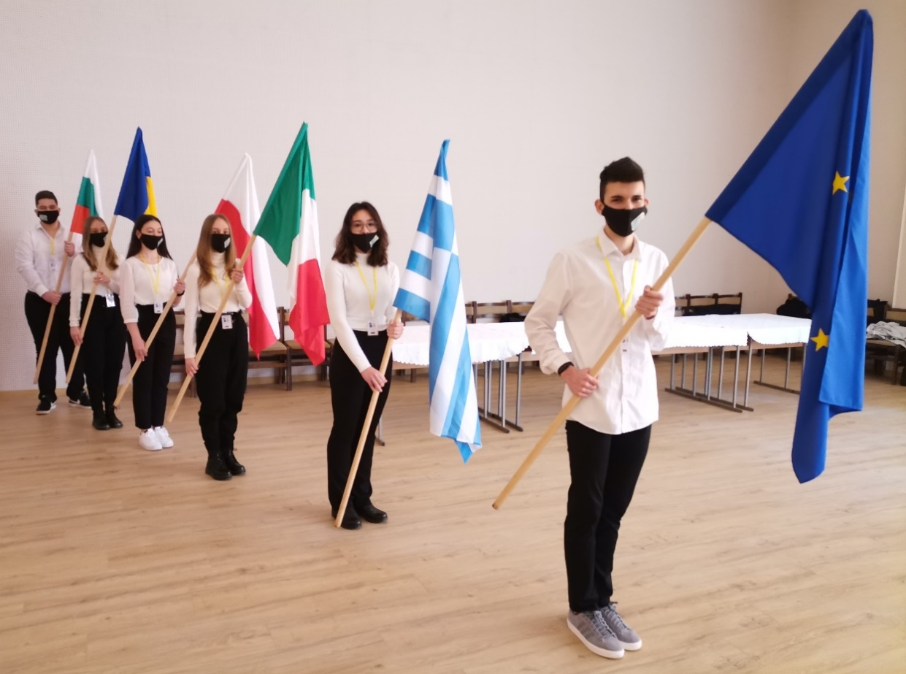
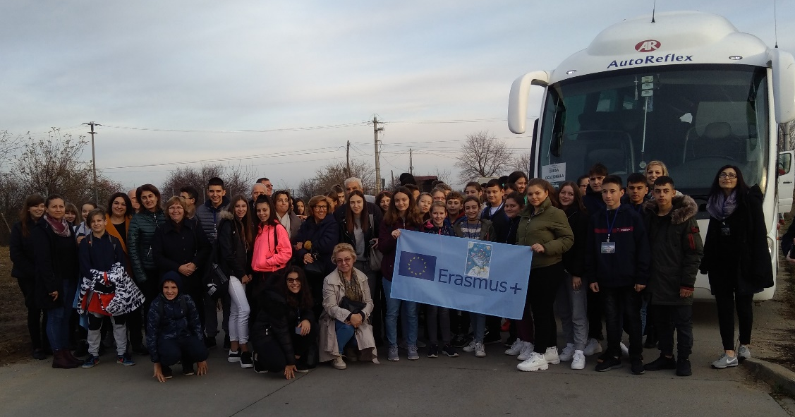
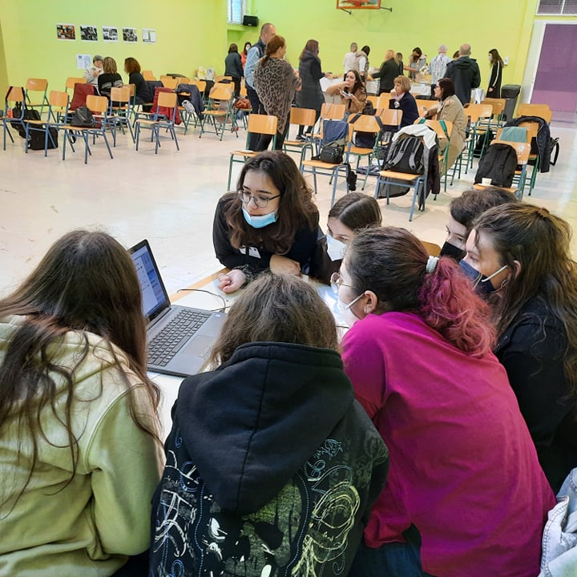
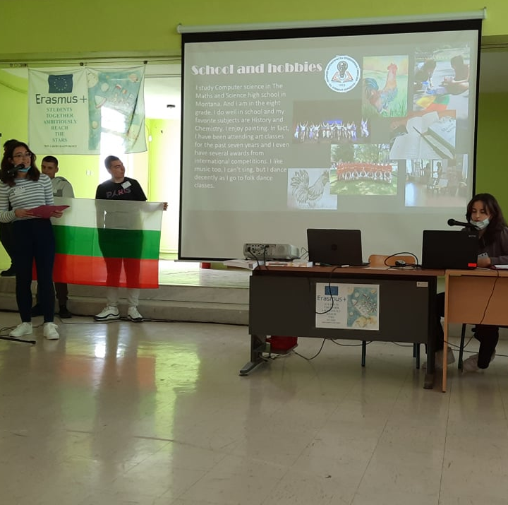
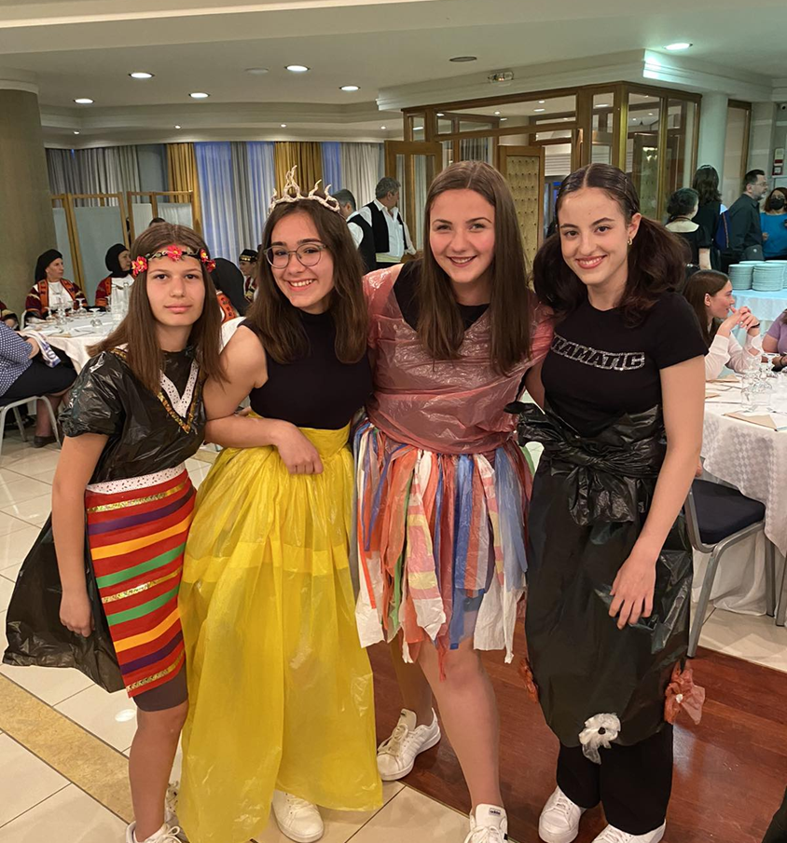
Проекти
В периода ноември 2019 - август 2022 година ученици от ПМПГ ”Св. Кл. Охридски“, с ръководители Марияна Стефанова, Юлия Тимова, Цеца Кръстева, Нели Йорданова и Елина Бобева участваха в международен проект STARS на европейската програма Еразъм +, който е посветен на актуалното днес STEM обучение. Наши партньори бяха Италия, Гърция, Полша и Румъния.

Slide 21
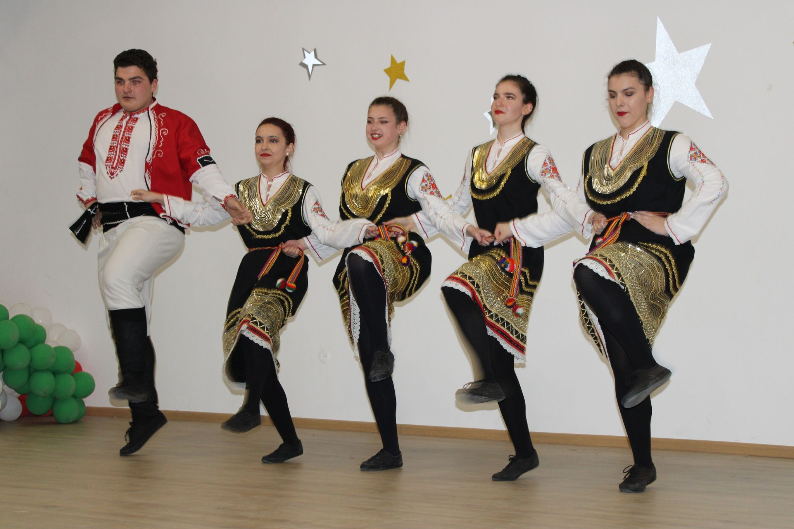
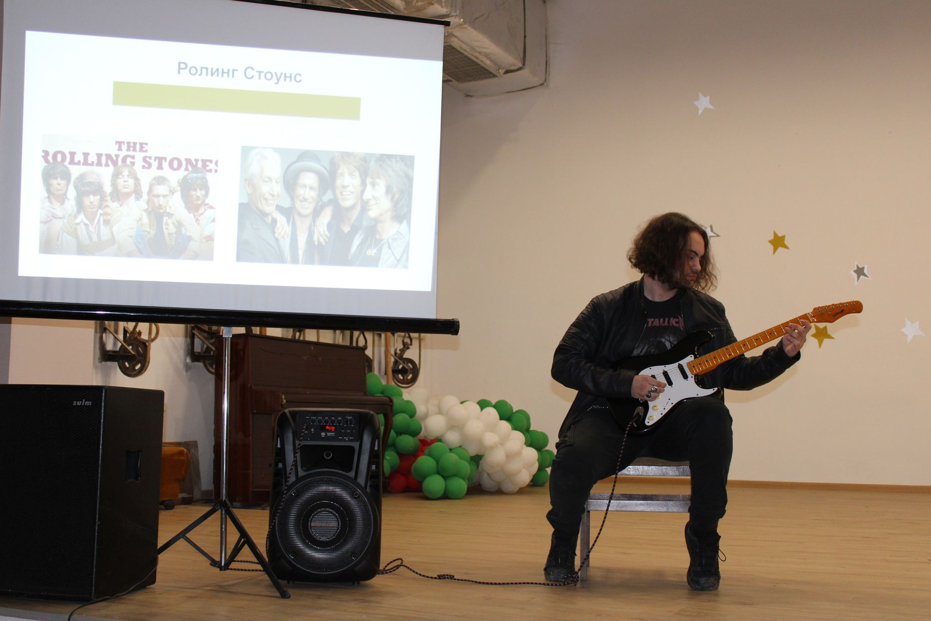
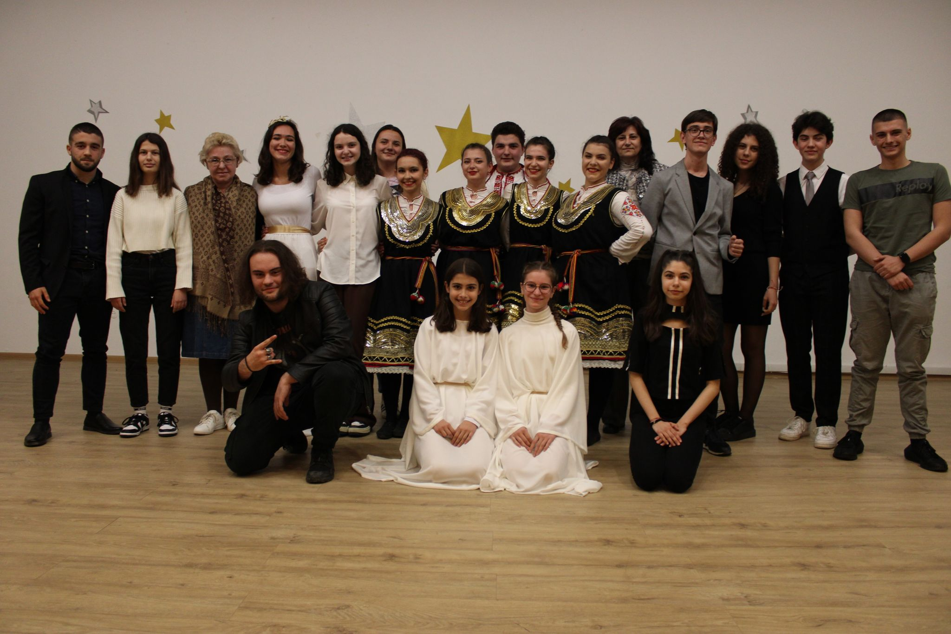
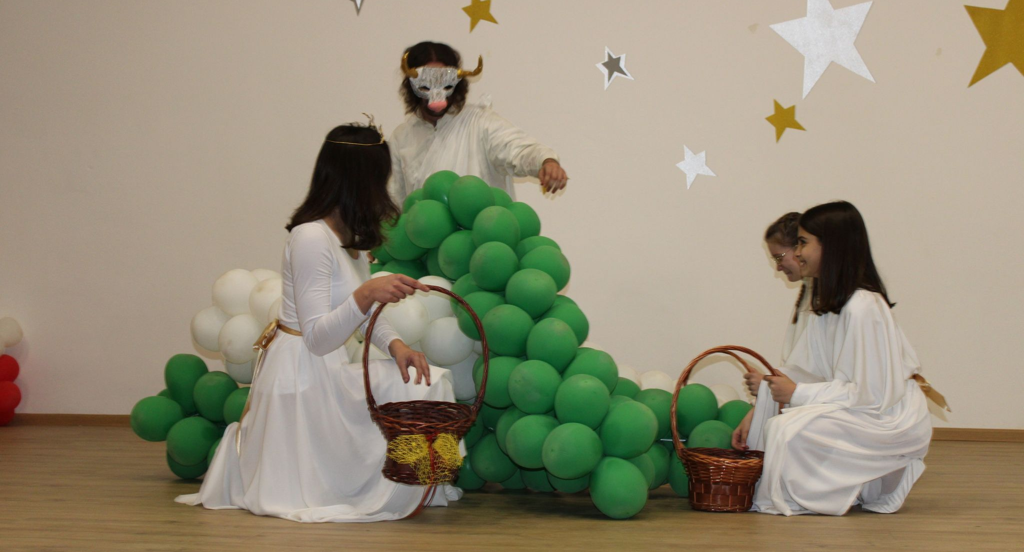
Дейности, клубове
Клуб „Европа“ – концерт „Европейската идентичност в музиката“

Slide 22
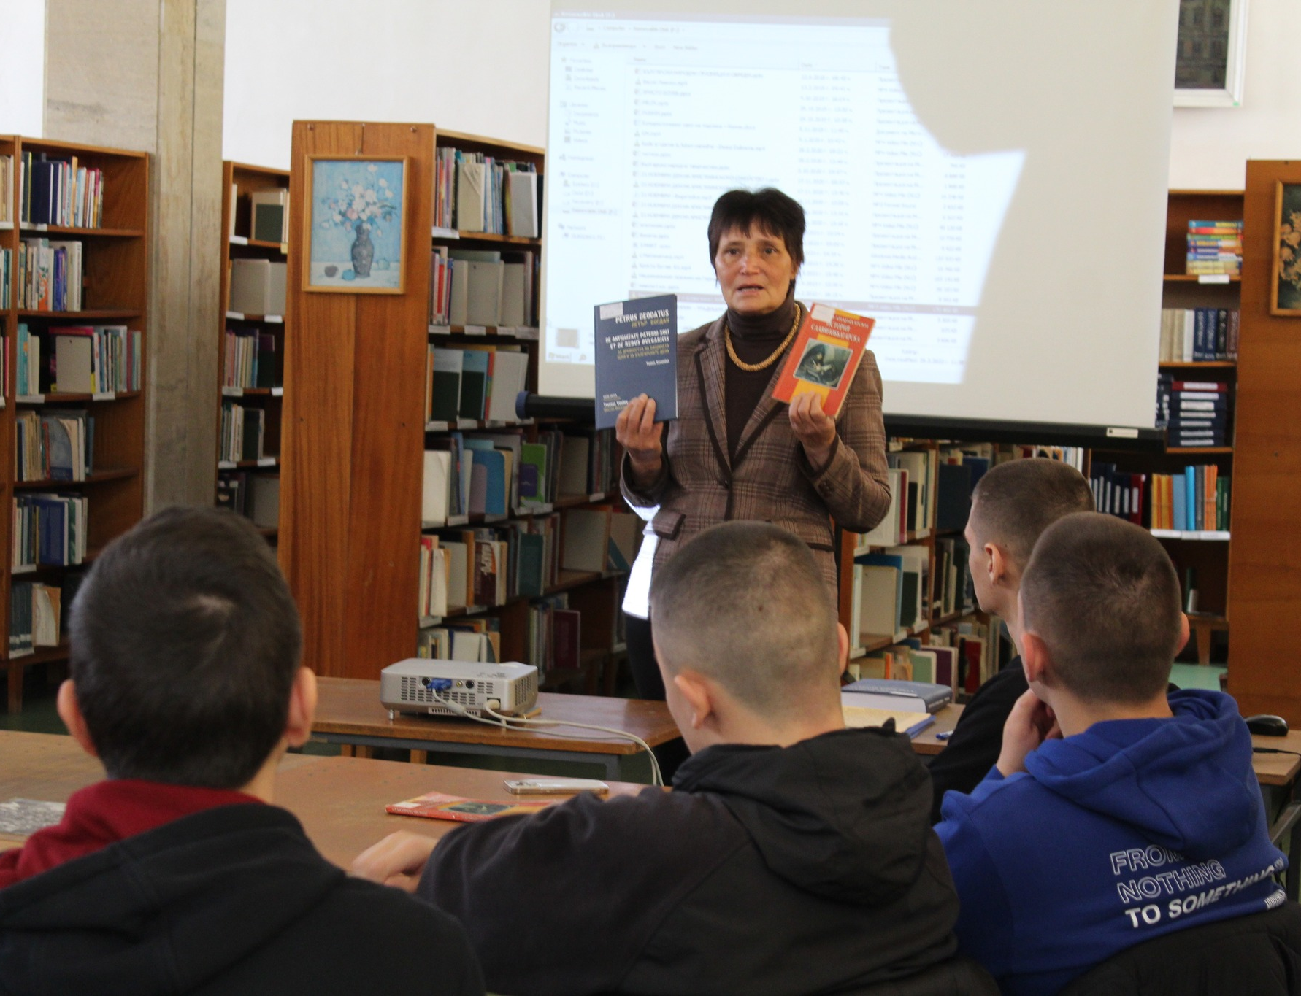
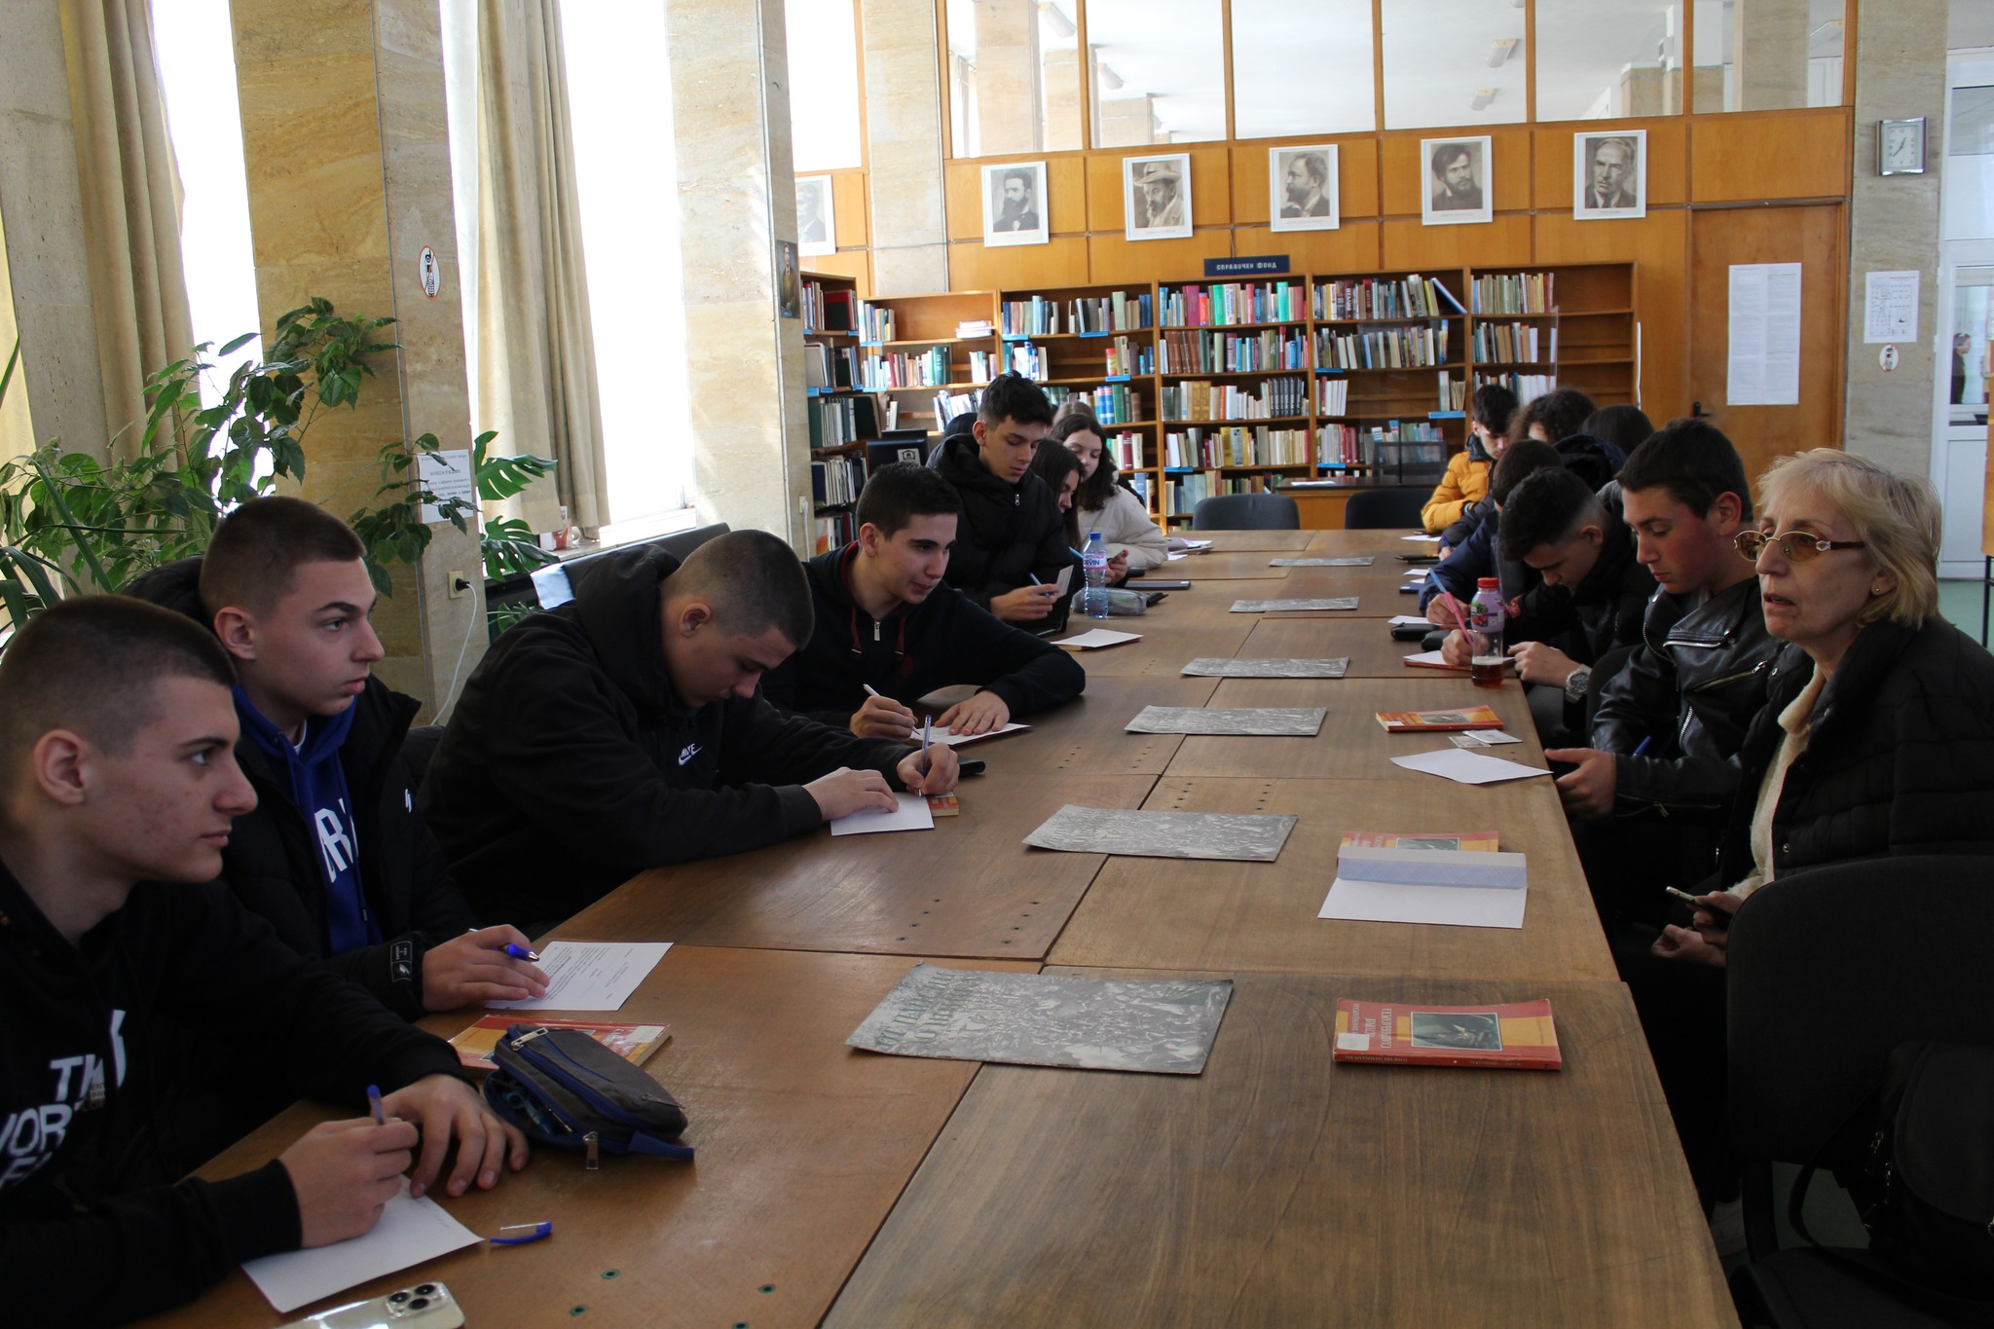
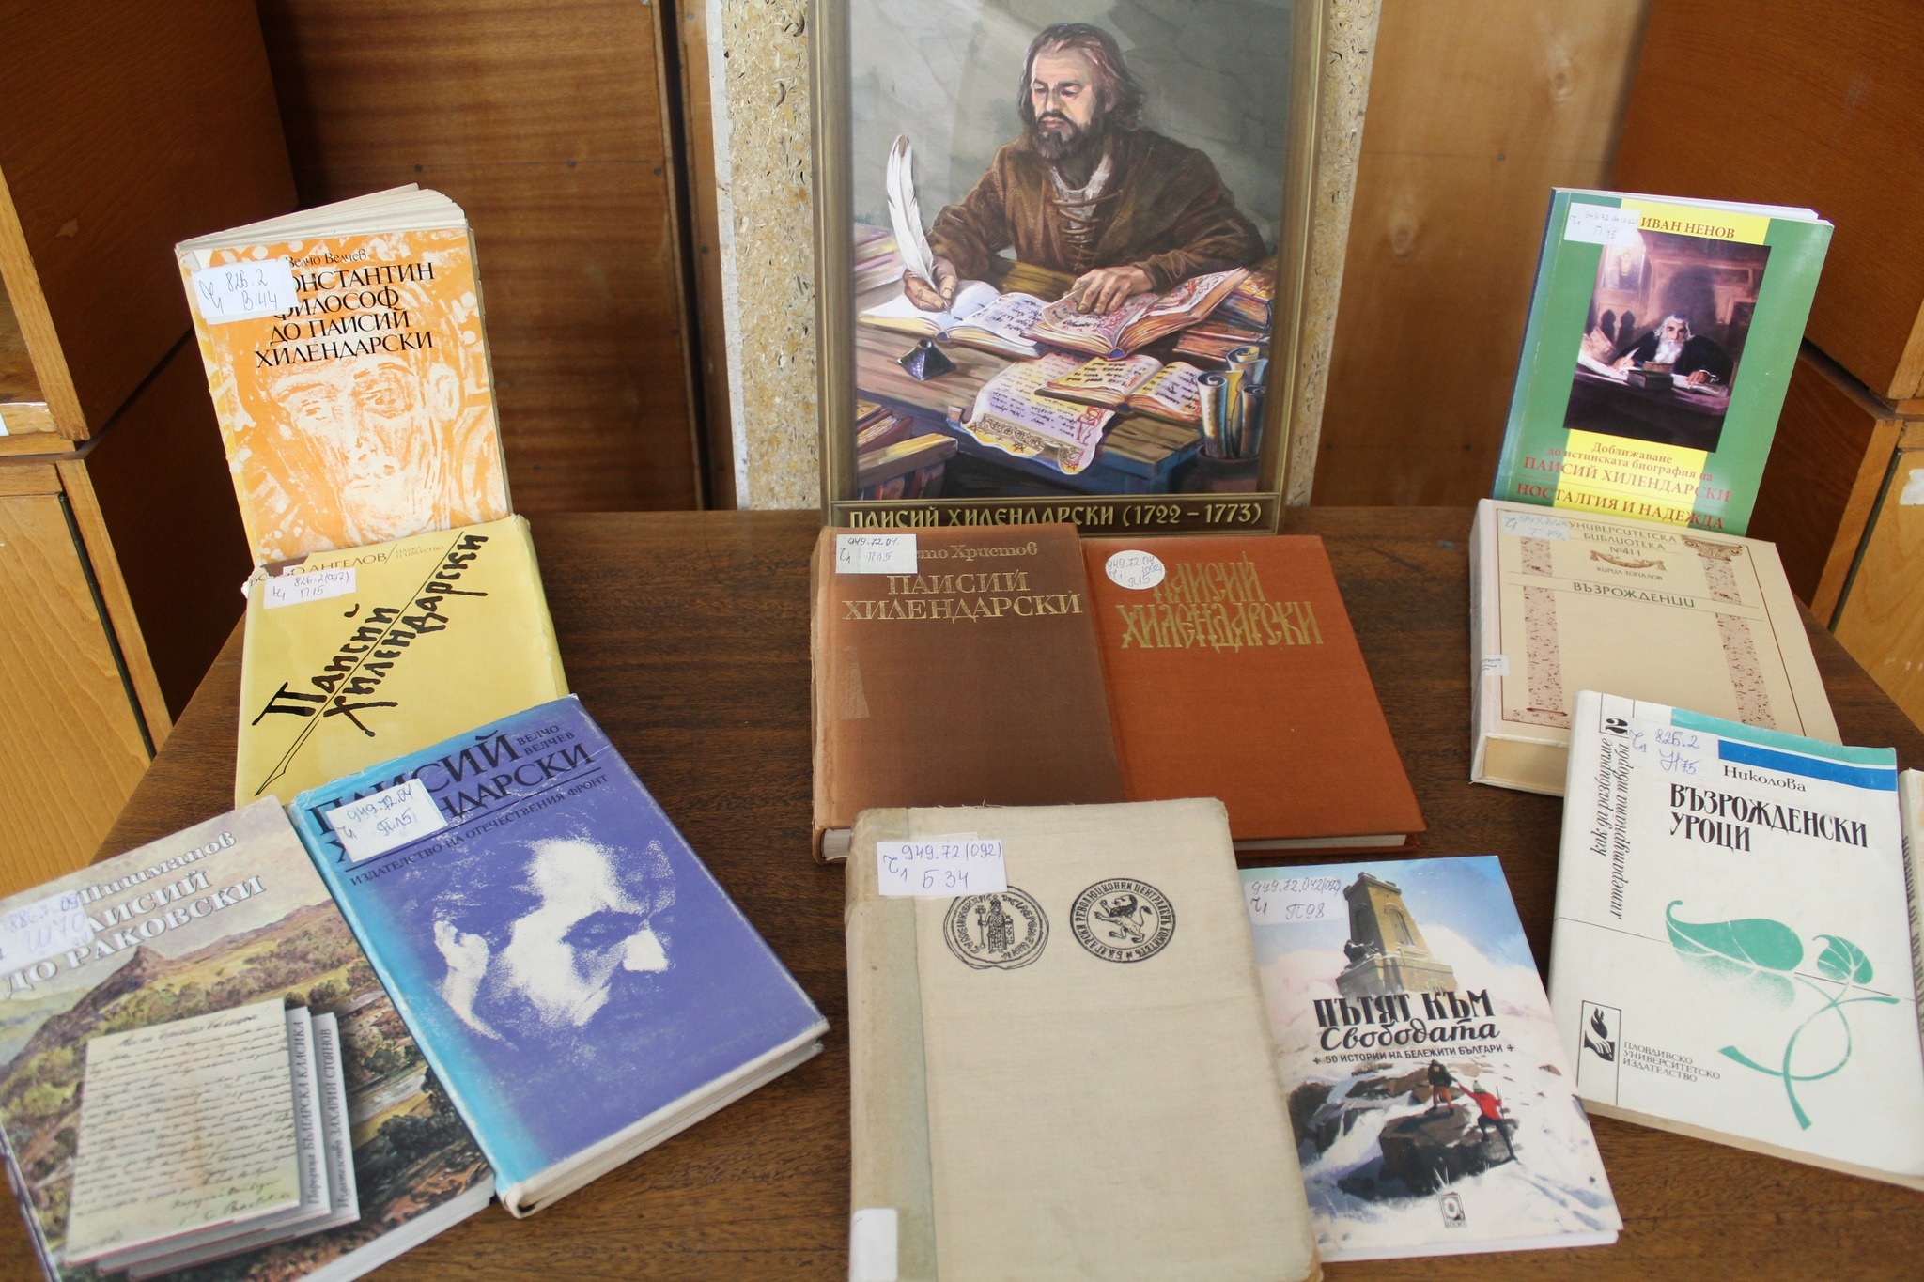
Дейности, клубове
Посещение на клуб „Език и стил“ в библиотеката.

Slide 23
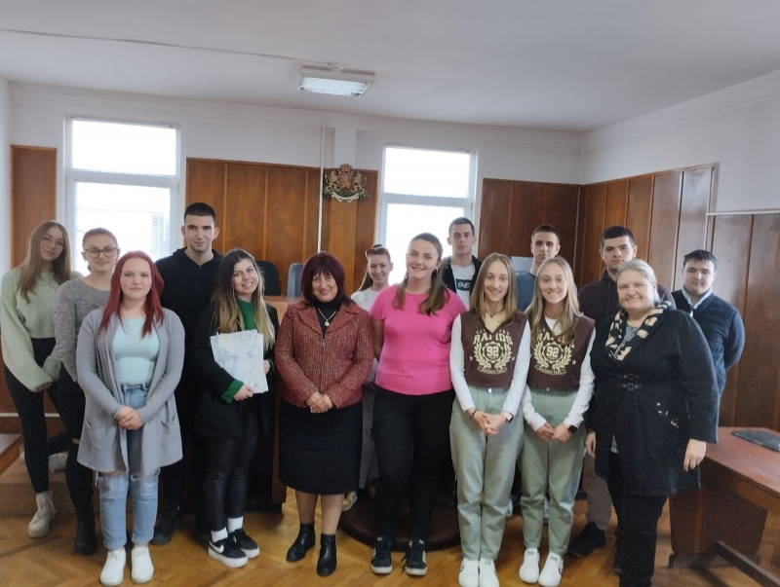
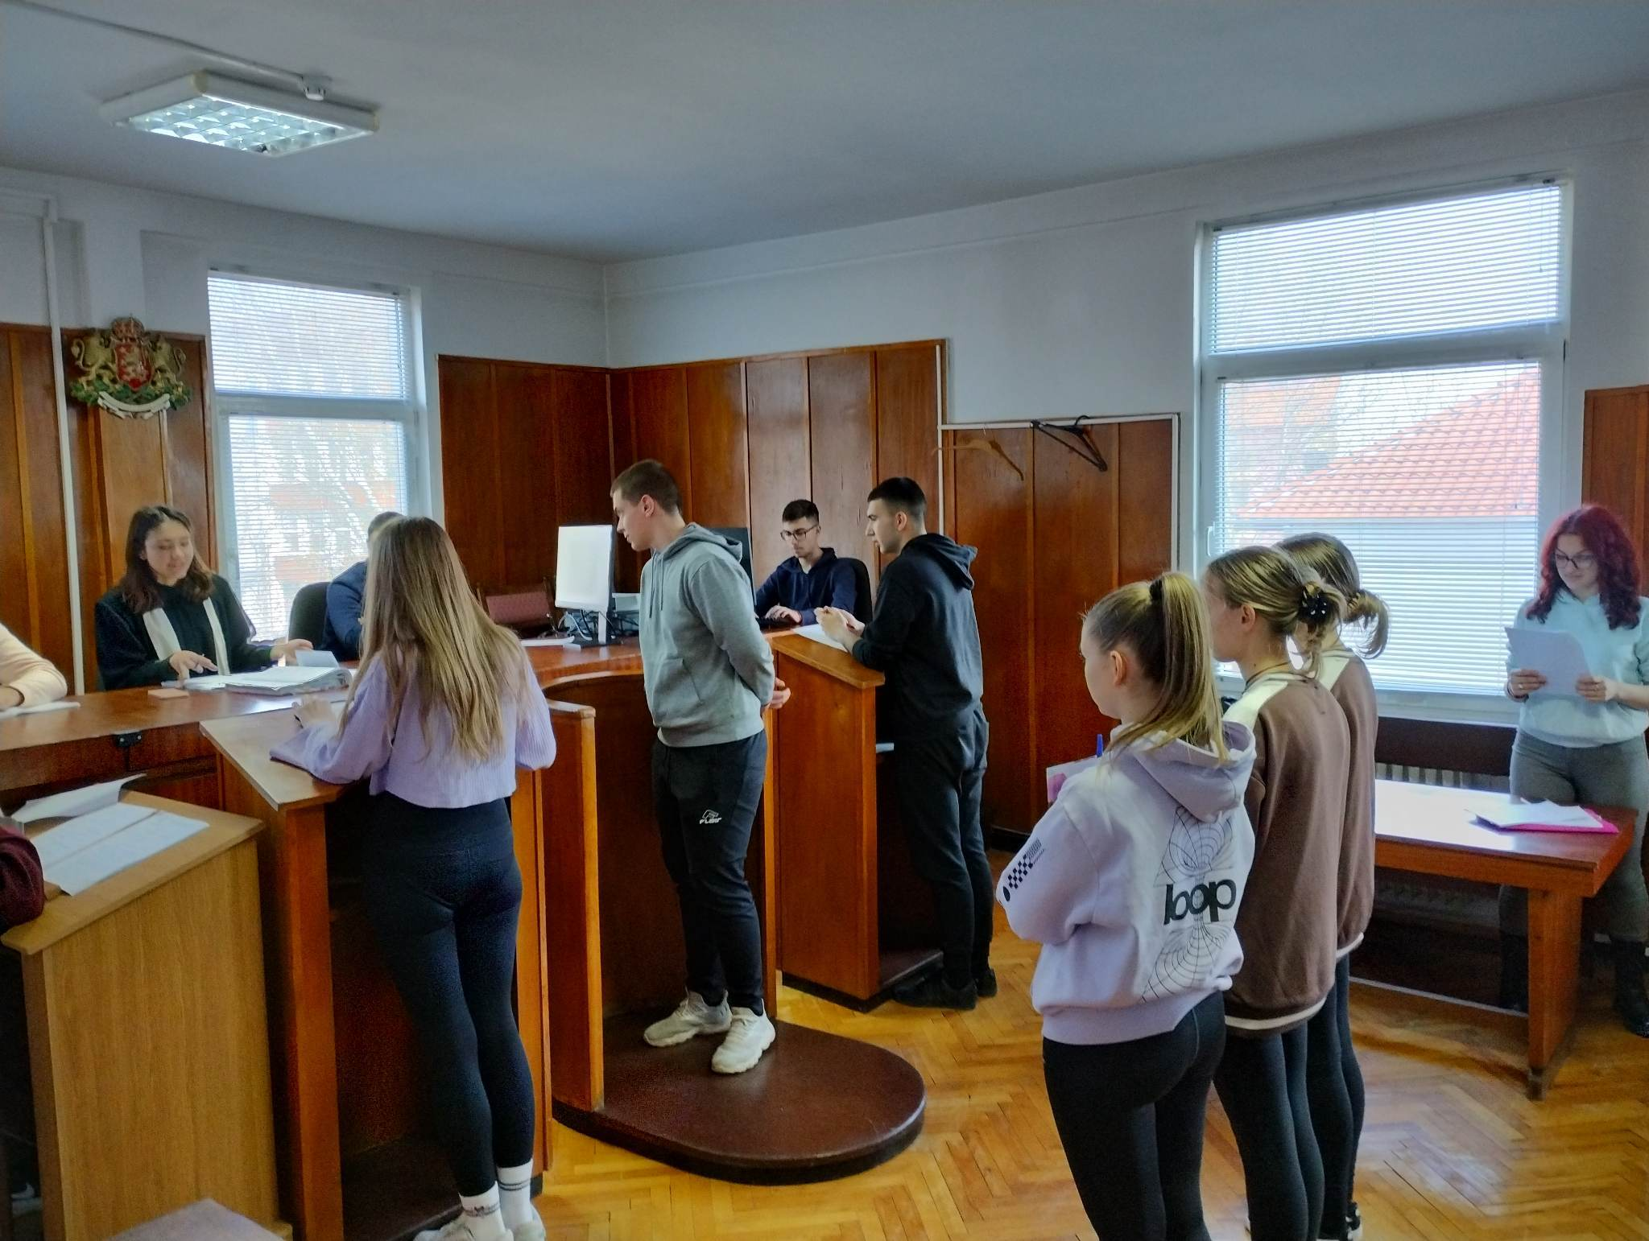
Дейности, клубове
Посещение на учениците от 10 клас в съда.

Slide 24
Дейности, клубове
Рецитал „Разкажи ми за Левски“ по случай 150 години от смъртта на Апостола.

Slide 25
Дейности, клубове
Лов на съкровища и обучения, организирани от Ученичекия съвет в седмицата против тормоза.

Slide 26
Спорт
Отборите по волейбол и баскетбол младежи и девойки се класираха на финалните кръгове и ще се съзтезават с най-добрите спортисти от цяла България!

Slide 27
План прием
ПРОФИЛ | профилиращи предмети | балообразуване
Софтуерни и хардуерни науки 2 паралелки 52 ученици | информатика ИТ | оценка от НВО по БЕЛ оценка от НВО по математика по три оценки от свидетелството за основно образование по: математика ИТ
Природни науки 1 паралелка 26 ученици | биология и здравно образование химия и опазване на околната среда | оценка от НВО по БЕЛ по две оценка от НВО по математика по две оценки от свидетелството за основно образование по: биология и ЗО химия и опазване на ОС

Slide 28
График на дейностите по приема
 | Вид дейност | срок
1 | Провеждане на НВО по: български език и литература математика | 13.06.2023 г. – 09:00 16.06.2023 г. – 09:00
2 | Обявяване на резултатите от тестовете | до 28.06.2023 г.
3 | Подаване на документи за участие в приема на ученици по Наредба № 10 от 01.09.2016 г. | 05.07-07.07.2023 г.
4 | Обявяване на списъците с приетите ученици на първи етап на класиране | до 12.07.2023 г.
5 | Записване на приетите ученици на първи етап на класиране или подаване на заявления за участие във втори етап на класиране | 13.07–17.07.2023 г.

Slide 29
Време е да направиш следващата крачка!
Избери ПМПГ „Св. Климент Охридски“ – път, който води към успеха!
www.pmgmontana.com

